Slide 1
Sắp xếp (Sorting)
Tham khảo bài giảng của thầy NGUYỄN ĐỨC NGHĨA
William A. Martin, Sorting. ACM Computing Surveys, Vol. 3, Nr 4, Dec 1971, pp. 147-174.
" ...The bibliography appearing at the end of this article lists 37 sorting algorithms and 100 books and papers on sorting published in the last 20 years...
Suggestions are made for choosing the algorithm best suited to a given situation."
D. Knuth: 40% thời gian hoạt động của các máy tính là dành cho sắp xếp!
NỘI DUNG
  Bài toán sắp xếp
  Ba thuật toán sắp xếp cơ bản
  Sắp xếp trộn (Merge Sort)
  Sắp xếp nhanh (Quick Sort)
  Sắp xếp vun đống (Heap Sort)
  Cận dưới cho độ phức tạp tính toán của bài toán sắp xếp
  Các phương pháp sắp xếp đặc biệt
2

Slide 2

5.1. Bài toán sắp xếp
5.1.1. Bài toán sắp xếp
5.1.2. Giới thiệu sơ lược về các thuật toán sắp xếp
3
5.1.1. Bài toán sắp xếp
Sắp xếp (Sorting)
  Là quá trình tổ chức lại họ các dữ liệu theo thứ tự giảm dần hoặc tăng dần (ascending or descending order)
Dữ liệu cần sắp xếp có thể là
  Số nguyên (Integers)
  Xâu ký tự (Character strings)
  Đối tượng (Objects)
Khoá sắp xếp (Sort key)
  Là bộ phận của bản ghi xác định thứ tự sắp xếp của bản ghi trong họ các bản ghi.
  Ta cần sắp xếp các bản ghi theo thứ tự của các khoá.
4

Slide 3
5.1.1. Bài toán sắp xếp
Chú ý:
Việc sắp xếp tiến hành trực tiếp trên bản ghi đòi hỏi di chuyển vị trí bản ghi, có thể là thao tác rất tốn kém.
Vì vậy, người ta thường xây dựng bảng khoá gồm các bản ghi chỉ có hai trường là (khoá, con trỏ)
  trường "khoá" chứa giá trị khoá,
  trường "con trỏ" để ghi địa chỉ của bản ghi tương ứng.
Việc sắp xếp theo khoá trên bảng khoá không làm thay đổi bảng chính, nhưng trình tự các bản ghi trong bảng khoá cho phép xác định trình tự các bản ghi trong bảng chính.
5
5.1.1. Bài toán sắp xếp
Ta có thể hạn chế xét bài toán sắp xếp dưới dạng sau đây:
Input: Dãy n số A = (a₁, a₂, …, a_{n})
Output: Một hoán vị (sắp xếp lại) (a'₁,…, a’_{n}) của dãy số đã cho thoả mãn
a’₁ ≤ … ≤ a’_{n}
Ứng dụng của sắp xếp:
  Quản trị cơ sở dữ liệu (Database management);
  Khoa học và kỹ thuật (Science and engineering);
  Các thuật toán lập lịch (Scheduling algorithms),
    ví dụ thiết kế chương trình dịch, truyền thông,... (compiler design,
telecommunication);
  Máy tìm kiếm web (Web search engine);
  và nhiều ứng dụng khác…
6

Slide 4
5.1.1. Bài toán sắp xếp
Các loại thuật toán sắp xếp
  Sắp xếp trong (internal sort)
    Đòi hỏi họ dữ liệu được đưa toàn bộ vào bộ nhớ trong của máy tính
  Sắp xếp ngoài (external sort)
    Họ dữ liệu không thể cùng lúc đưa toàn bộ vào bộ nhớ trong,
nhưng có thể đọc vào từng bộ phận từ bộ nhớ ngoài
Các đặc trưng của một thuật toán sắp xếp:
  Tại chỗ (in place): nếu không gian nhớ phụ mà thuật toán đòi hỏi là O(1), nghĩa là bị chặn bởi hằng số không phụ thuộc vào độ dài của dãy cần sắp xếp.
  Ổn định (stable): Nếu các phần tử có cùng giá trị vẫn giữ nguyên thứ tự tương đối của chúng như trước khi sắp xếp.
7
5.1.1. Bài toán sắp xếp
Có hai phép toán cơ bản mà thuật toán sắp xếp thường phải sử dụng:
– Đổi chỗ (Swap): Thời gian thực hiện là O(1)
void swap( datatype &a, datatype &b){
datatype temp = a; a = b;
b = temp;
//datatype-kiểu dữ liệu của phần tử
}
– So sánh: Compare(a, b) trả lại true nếu a đi trước b trong thứ tự cần sắp xếp và false nếu trái lại.
Các thuật toán chỉ sử dụng phép toán so sánh để xác định thứ tự giữa hai phần tử được gọi là thuật toán sử dụng phép so sánh (Comparison-based sorting algorithm)
8

Slide 5
5.1.2. Giới thiệu sơ lược về các thuật toán sắp xếp
Simple algorithms: O(n²)
Fancier algorithms: O(n log n)
Comparison lower bound:
Ω(n log n)
Specialized algorithms: O(n)
Handling huge data sets
Insertion sort Selection sort Bubble sort Shell sort
…
Heap sort Merge sort Quick sort
…
Bucket sort Radix sort
External sorting
9
Các thuật toán sắp xếp dựa trên phép so sánh
Name | Average | Worst | Memory | Stable | Method
Bubble sort | — | O(n²) | O(1) | Yes | Exchanging
Cocktail sort | — | O(n²) | O(1) | Yes | Exchanging
Comb sort | O(n log n) | O(n log n) | O(1) | No | Exchanging
Gnome sort | — | O(n²) | O(1) | Yes | Exchanging
Selection sort | O(n²) | O(n²) | O(1) | No | Selection
Insertion sort | O(n + d) | O(n²) | O(1) | Yes | Insertion
Shell sort | — | O(n log² n) | O(1) | No | Insertion
Binary tree sort | O(n log n) | O(n log n) | O(n) | Yes | Insertion
Library sort | O(n log n) | O(n²) | O(n) | Yes | Insertion
Merge sort | O(n log n) | O(n log n) | O(n) | Yes | Merging
In-place merge sort | O(n log n) | O(n log n) | O(1) | Yes | Merging
Heapsort | O(n log n) | O(n log n) | O(1) | No | Selection
Smoothsort | — | O(n log n) | O(1) | No | Selection
Quicksort | O(n log n) | O(n²) | O(log n) | No | Partitioning
Introsort | O(n log n) | O(n log n) | O(log n) | No | Hybrid
Patience sorting | — | O(n²) | O(n) | No | Insertion
10

Slide 6
Các thuật toán sắp xếp không dựa trên phép so sánh
Name | Average | Worst | Memory | Stable | n << 2^{k}?
Pigeonhole sort | O(n+2^{k}) | O(n+2^{k}) | O(2^{k}) | Yes | Yes
Bucket sort | O(n·k) | O(n²· k) | O(n·k) | Yes | No
Counting sort | O(n+2^{k}) | O(n+2^{k}) | O(n+2^{k}) | Yes | Yes
LSD Radix sort | O(n·k/s) | O(n·k/s) | O(n) | Yes | No
MSD Radix sort | O(n·k/s) | O(n·(k/s)·2^{s}) | O((k/s)·2^{s}) | No | No
Spreadsort | O(n·k/log(n)) | O(n·(k-log(n))^{0.5}) | O(n) | No | No
Các thông số trong bảng
n - số phần tử cần sắp xếp
k - kích thước mỗi phần tử
s - kích thước bộ phận được sử dụng khi cài đặt.
Nhiều thuật toán được xây dựng dựa trên giả thiết là n << 2^{k}.
11
NỘI DUNG
  Bài toán sắp xếp
  Ba thuật toán sắp xếp cơ bản
  Sắp xếp trộn (Merge Sort)
  Sắp xếp nhanh (Quick Sort)
  Sắp xếp vun đống (Heap Sort)
  Cận dưới cho độ phức tạp tính toán của bài toán sắp xếp
  Các phương pháp sắp xếp đặc biệt
12

Slide 7
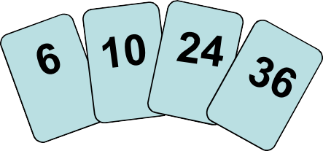
5.2. Ba thuật toán sắp xếp cơ bản
5.2.1. Sắp xếp chèn (Insertion Sort)
5.2.2. Sắp xếp lựa chọn (Selection Sort)
5.2.3. Sắp xếp nổi bọt (Bubble Sort)
13
5.2.1. Sắp xếp chèn (Insertion Sort)
Phỏng theo cách làm của người chơi bài khi cần "chèn" thêm một con bài vào bộ bài đã được sắp xếp trên tay.
Để chèn 12, ta cần tạo chỗ cho nó bởi việc dịch chuyển đầu tiên là 36 và sau đó là 24.
14

Slide 8
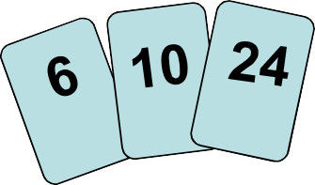
Sắp xếp chèn (Insertion Sort)
Phỏng theo cách làm của người chơi bài khi cần "chèn" thêm một con bài vào bộ bài đã được sắp xếp trên tay.
Để chèn 12, ta cần tạo chỗ cho nó bởi việc dịch chuyển đầu tiên là 36 và sau đó là 24.
15
Sắp xếp chèn (Insertion Sort)
Phỏng theo cách làm của người chơi bài khi cần "chèn" thêm một con bài vào bộ bài đã được sắp xếp trên tay.
Để chèn 12, ta cần tạo chỗ cho nó bởi việc dịch chuyển đầu tiên là 36 và sau đó là 24.

Slide 9
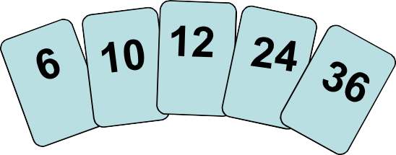

Sắp xếp chèn (Insertion Sort)
Phỏng theo cách làm của người chơi bài khi cần "chèn" thêm một con bài vào bộ bài đã được sắp xếp trên tay.
Để chèn 12, ta cần tạo chỗ cho nó bởi việc dịch chuyển đầu tiên là 36 và sau đó là 24.
17
Don’t start coding
You must design a working algorithm first.
18

Slide 10
5.2.1. Sắp xếp chèn (Insertion Sort)
Thuật toán:
  Tại bước k = 1, 2, ..., n, đưa phần tử thứ k trong mảng đã cho vào đúng vị trí trong dãy gồm k phần tử đầu tiên.
  Kết quả là sau bước k, k phần tử đầu tiên là được sắp thứ tự.
void insertionSort(int a[], int array_size) { int i, j, last;
for (i=1; i < array_size; i++) { last = a[i];
j = i;
while ((j > 0) && (a[j-1] > last)) { a[j] = a[j-1];
j = j - 1; }
a[j] = last;
} // end for
} // end of isort
Giải thích:
Ở đầu lần lặp i của vòng "for" ngoài, dữ liệu từ a[0] đến a[i-1] là được sắp xếp.
Vòng lặp "while" tìm vị trí cho phần tử tiếp theo (last
=a[i]) trong dãy gồm i phần
tử đầu tiên.
19
Ví dụ Insertion sort (1)
1 | 2 | 3 | 8 | 7 | 9 | 10 | 12 | 23 | 18 | 15 | 16 | 17 | 14
1 | 2 | 3 | 7 | 8 | 9 | 10 | 12 | 23 | 18 | 15 | 16 | 17 | 14
1 | 2 | 3 | 7 | 8 | 9 | 10 | 12 | 18 | 23 | 15 | 16 | 17 | 14
1 | 2 | 3 | 7 | 8 | 9 | 10 | 12 | 18 | 15 | 23 | 16 | 17 | 14
1 | 2 | 3 | 7 | 8 | 9 | 10 | 12 | 15 | 18 | 23 | 16 | 17 | 14
1 | 2 | 3 | 7 | 8 | 9 | 10 | 12 | 15 | 18 | 16 | 23 | 17 | 14
1 | 2 | 3 | 7 | 8 | 9 | 10 | 12 | 15 | 16 | 18 | 23 | 17 | 14
20

Slide 11
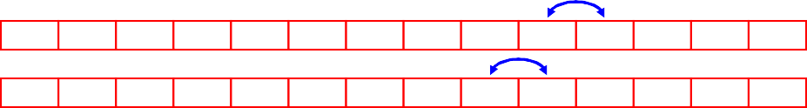
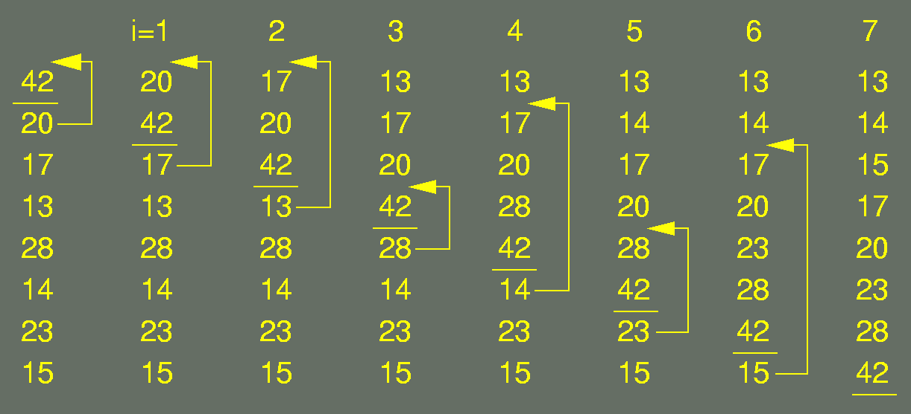
Ví dụ Insertion sort (1)
1 | 2 | 3 | 7 | 8 | 9 | 10 | 12 | 15 | 16 | 18 | 17 | 23 | 14
1 | 2 | 3 | 7 | 8 | 9 | 10 | 12 | 15 | 16 | 17 | 18 | 23 | 14
1 | 2 | 3 | 7 | 8 | 9 | 10 | 12 | 15 | 16 | 17 | 18 | 14 | 23
1 | 2 | 3 | 7 | 8 | 9 | 10 | 12 | 15 | 16 | 17 | 14 | 18 | 23
1 | 2 | 3 | 7 | 8 | 9 | 10 | 12 | 15 | 16 | 14 | 17 | 18 | 23
1 | 2 | 3 | 7 | 8 | 9 | 10 | 12 | 15 | 14 | 16 | 17 | 18 | 23
1 | 2 | 3 | 7 | 8 | 9 | 10 | 12 | 14 | 15 | 16 | 17 | 18 | 23
13 phép đổi chỗ:
20 phép so sánh:
21
Ví dụ: Insertion Sort (2)
22

Slide 12
Các đặc tính của Insertion Sort
Sắp xếp chèn là tại chỗ và ổn định (In place and Stable)
Phân tích thời gian tính của thuật toán
  Best Case: 0 hoán đổi, n-1 so sánh (khi dãy đầu vào là đã được sắp)
  Worst Case: n²/2 hoán đổi và so sánh (khi dãy đầu vào có thứ tự ngược lại với thứ tự cần sắp xếp)
  Average Case: n²/4 hoán đổi và so sánh
Thuật toán này có thời gian tính trong tình huống tốt nhất là tốt nhất
Là thuật toán sắp xếp tốt đối với dãy đã gần được sắp xếp
  Nghĩa là mỗi phần tử đã đứng ở vị trí rất gần vị trí trong thứ tự cần sắp xếp
23
Thử nghiệm insertion sort
#include <stdlib.h> #include <stdio.h>
void insertionSort(int a[], int array_size); int a[1000];
int main() {
int i, N;
printf("\nGive n = "); scanf("%i", &N);
//seed random number generator srand(getpid());
//fill array with random integers for (i = 0; i < N; i++)
a[i] = rand();
//perform insertion sort on array insertionSort(a, N); printf("\nOrdered sequence:\n"); for (i = 0; i < N; i++)
printf("%8i", a[i]);
getch();
}
24

Slide 13
5.2.2. Sắp xếp chọn (Selection Sort)
Thuật toán
void swap(int &a,int &b)
{
int temp = a; a = b;
b = temp;
}
Tìm phần tử nhỏ nhất đưa vào vị trí 1
Tìm phần tử nhỏ tiếp theo đưa vào vị trí 2
Tìm phần tử nhỏ tiếp theo đưa vào vị trí 3
– …
void selectionSort(int a[], int n){ int i, j, min, temp;
for (i = 0; i < n-1; i++) { min = i;
for (j = i+1; j < n; j++){
if (a[j] < a[min]) min = j;
}
swap(a[i], a[min]);
}
}
25
Selection Sort
template <class Elem, class Comp> void selection_sort(Elem A[], int n) {
for (int i=0; i<n-1; i++) {
int lowindex = i; // Remember its index for (int j=n-1; j>i; j--) // Find least
if (Comp::lt(A[j], A[lowindex])) lowindex = j; // Put it in place
swap(A, i, lowindex);
}
}
Best case: 0 đổi chỗ (n-1 như trong đoạn mã), n²/2 so sánh.
Worst case: n - 1 đổi chỗ và n²/2 so sánh.
Average case: O(n) đổi chỗ và n²/2 so sánh.
Ưu điểm nổi bật của sắp xếp chọn là số phép đổi chỗ là ít. Điều này là có ý nghĩa nếu như việc đổi chỗ là tốn kém.
26

Slide 14
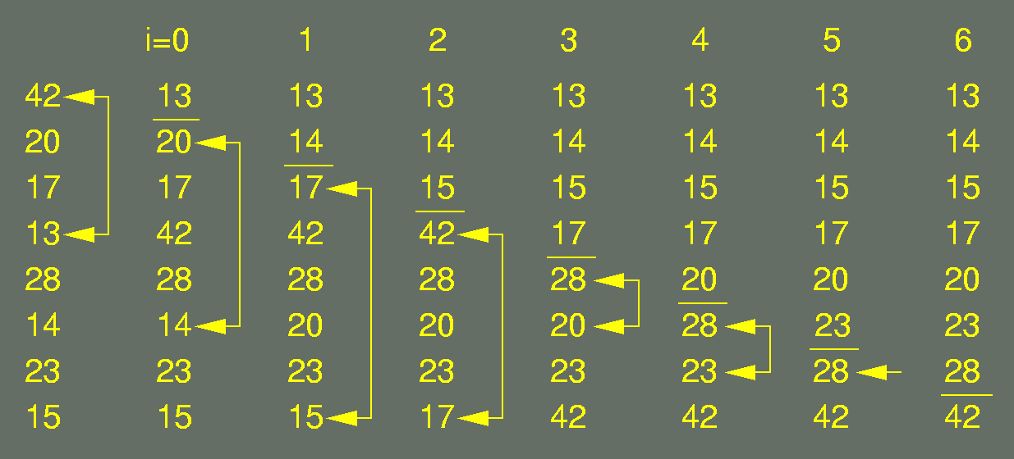
Ví dụ: Selection Sort
27
5.2.3. Sắp xếp nổi bọt - Bubble Sort
Bubble sort là phương pháp sắp xếp đơn giản thường được sử dụng như ví dụ minh hoạ cho các giáo trình nhập môn lập trình.
Bắt đầu từ đầu dãy, thuật toán tiến hành so sánh mỗi phần tử với phần tử đi sau nó và thực hiện đổi chỗ, nếu chúng không theo đúng thứ tự. Quá trình này sẽ được lặp lại cho đến khi gặp lần duyệt từ đầu dãy đến cuối dãy mà không phải thực hiện đổi chỗ (tức là tất cả các phần tử đã đứng đúng vị trí). Cách làm này đã đẩy phần tử lớn nhất xuống cuối dãy, trong khi đó những phần tử có giá trị nhỏ hơn được dịch chuyển về đầu dãy.
Mặc dù thuật toán này là đơn giản, nhưng nó là thuật toán kém hiệu quả nhất trong ba thuật toán cơ bản trình bày trong mục này. Vì thế ngoài mục đích giảng dạy, Sắp xếp nổi bọt rất ít khi được sử dụng.
Giáo sư Owen Astrachan (Computer Science Department, Duke University) còn đề nghị là không nên giảng dạy về thuật toán này.
28

Slide 15
5.2.3. Sắp xếp nổi bọt - Bubble Sort
void bubbleSort(int a[], int n){ int i, j;
for (i = (n-1); i >= 0; i--) { for (j = 1; j <= i; j++){
if (a[j-1] > a[j])
swap(a[j-1],a[j]);
}
}
}
void swap(int &a,int &b)
{
int temp = a; a = b;
b = temp;
}
Best case: 0 đổi chỗ, n²/2 so sánh.
Worst case: n²/2 đổi chỗ và so sánh.
Average case: n²/4 đổi chỗ và n²/2 so sánh.
29
Ví dụ: Bubble Sort
7 4
1 9 2
4 1
7 2 9
1 4
2 7 9
4
7 1
9 2
1
4 7
2 9
1
4 2
7 9
4 1
7 9
2
1 4
7 2
9
1 2 4 7 9
4 1 7
9 2
1 4 2 7 9
4 1 7 2 9
i = 4 i = 3
Chú ý:
– Các phần tử được đánh chỉ số bắt đầu từ 0.
– n=5
i = 2
NGUYCỄuNuĐDỨuoCnNgTGhHaĨnACong.com Bộ môn KHMT - ĐHBKHN
30

Slide 16
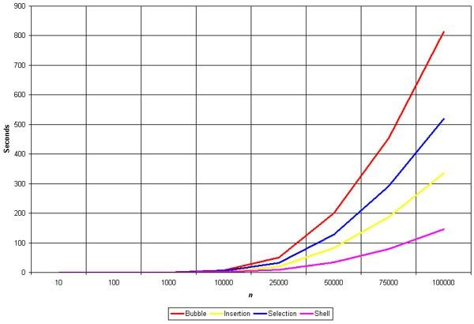
So sánh ba thuật toán cơ bản
31
Tổng kết 3 thuật toán sắp xếp cơ bản
Comparisons: | Insertion | Bubble | Selection
Best Case | Θ(n) | Θ(n²) | Θ(n²)
Average Case | Θ(n²) | Θ(n²) | Θ(n²)
Worst Case | Θ(n²) | Θ(n²) | Θ(n²)
Swaps Best Case | 0 | 0 | Θ(n)
Average Case | Θ(n²) | Θ(n²) | Θ(n)
Worst Case | Θ(n²) | Θ(n²) | Θ(n)
32

Slide 17

NỘI DUNG
  Bài toán sắp xếp
  Ba thuật toán sắp xếp cơ bản
  Sắp xếp trộn (Merge Sort)
  Sắp xếp nhanh (Quick Sort)
  Sắp xếp vun đống (Heap Sort)
  Cận dưới cho độ phức tạp tính toán của bài toán sắp xếp
  Các phương pháp sắp xếp đặc biệt
33
Sắp xếp trộn (Merge Sort)
Hoà nhập hai dòng xe theo Khoá [độ liều lĩnh của lái xe].
Lái xe liều lĩnh hơn sẽ vào trước!
34

Slide 18
Sắp xếp trộn (Merge Sort)
Bài toán: Cần sắp xếp mảng A[1 .. n]:
Chia (Divide)
  Chia dãy gồm n phần tử cần sắp xếp ra thành 2 dãy, mỗi dãy có n/2
phần tử
Trị (Conquer)
  Sắp xếp mỗi dãy con một cách đệ qui sử dụng sắp xếp trộn
  Khi dãy chỉ còn một phần tử thì trả lại phần tử này
Tổ hợp (Combine)
  Trộn (Merge) hai dãy con được sắp xếp để thu được dãy được sắp xếp gồm tất cả các phần tử của cả hai dãy con
35
Merge Sort
p r
q
MERGE-SORT(A, p, r)
if p < r
then q ← ⎣(p + r)/2⎦
MERGE-SORT(A, p, q) MERGE-SORT(A, q + 1, r) MERGE(A, p, q, r)
endif
1
2 3 4 5 6 7 8
5 | 2 | 4 | 7 | 1 | 3 | 2 | 6
Kiểm tra điều kiện neo
Chia (Divide)
Trị (Conquer)
Trị (Conquer)
Tổ hợp (Combine)
Lệnh gọi thực hiện thuật toán: MERGE-SORT(A, 1, n)
36

Slide 19
Trộn (Merge) - Pseudocode
MERGE(A, p, q, r)
p
q
r
Tính n₁ và n₂
Sao n₁ phần tử đầu tiên vào L[1 . . n₁] và n₂
phần tử tiếp theo vào R[1 . . n₂]
3. L[n₁ + 1] ← ∞; R[n₂ + 1] ← ∞
4. i ← 1; j ← 1
5. for k ← p to r do
1
2
3
4
5
6
7
8
2 | 4 | 5 | 7 | 1 | 2 | 3 | 6
n |  | n₂
 | p |  |  | q
L | 2 | 4 | 5 | 7 | ∞
 | q + 1 |  |  | r
R | 1 | 2 | 3 | 6 | ∞
1
6.
7.
8.
9.
10.
if L[ i ] ≤ R[ j ]
then A[k] ← L[ i ] i ←i + 1
else A[k] ← R[ j ] j ← j + 1
37
Thời gian tính của trộn
Khởi tạo (tạo hai mảng con tạm thời L và R):
– Θ(n₁ + n₂) = Θ(n)
Đưa các phần tử vào mảng kết quả (vòng lặp for cuối cùng):
– n lần lặp, mỗi lần đòi hởi thời gian hằng số ⇒ Θ(n)
Tổng cộng thời gian của trộn là:
– Θ(n)
38

Slide 20


Thời gian tính của sắp xếp trộn
MERGE-SORT Running Time
Chia:
  tính q như là giá trị trung bình của p và r: D(n) = Θ(1)
Trị:
  giải đệ qui 2 bài toán con, mỗi bài toán kích thước n/2 ⇒ 2T (n/2)
Tổ hợp:
  TRỘN (MERGE) trên các mảng con cỡ n phần tử đòi hỏi thời gian Θ(n)
⇒ C(n) = Θ(n)
Θ(1)
2T(n/2) + Θ(n)
nếu n =1
nếu n > 1
T(n) =
– Suy ra theo định lý thợ: T(n) = o(n log n)
39
Ví dụ: Sắp xếp trộn
1 | 2 | 3 | 4 | 5 | 6 | 7 | 8
8 | 2 | 9 | 4 | 5 | 3 | 1 | 6
 |  | 1 | 2 | 3 | 4 |  |  |  | 5 | 6 | 7 | 8
Divide |  | 8 | 2 | 9 | 4 |  |  |  | 5 | 3 | 1 | 6
 | 1 | 2 |  |  | 3 | 4 |  | 5 | 6 |  |  | 7 | 8
Divide | 8 | 2 |  |  | 9 | 4 |  | 5 | 3 |  |  | 1 | 6
1
2
3
4
5
6
7
8
1 phần tử
Merge Merge
8 | 2 |  |  | 9 |  | 4 |  |  | 5 | 3 |  |  | 1 | 6
1 | 2 |  |  |  | 3 | 4 |  |  | 5 | 6 |  |  | 7 | 8
2 | 8 |  |  |  | 4 | 9 |  |  | 3 | 5 |  |  | 1 | 6
 | 1 | 2 | 3 |  | 4 |  |  |  |  | 5 | 6 | 7 | 8
2 | 4 | 8 | 9
1 | 3 | 5 | 6
1
2
3
4
5
6
7
8
Kết quả:
1 | 2 | 3 | 4 | 5 | 6 | 8 | 9
40

Slide 21
Cài đặt merge: Trộn A[first..mid] và A[mid+1.. last]
void merge(DataType A[], int first, int mid, int last){
DataType tempA[MAX_SIZE]; // mảng phụ
int first1 = first; int last1 = mid;
int first2 = mid + 1; int last2 = last; int index = first1; for (; (first1 <= last1) && (first2 <= last2); ++index){
if (A[first1] < A[first2]) { tempA[index] = A[first1]; ++first1;}
else
{ tempA[index] = A[first2]; ++first2;} } for (; first1 <= last1; ++first1, ++index)
tempA[index] = A[first1]; // sao nốt dãy con 1
for (; first2 <= last2; ++first2, ++index) tempA[index] = A[first2]; // sao nốt dãy con 2
for (index = first; index <= last; ++index) A[index] = tempA[index]; // sao trả mảng kết quả
} // end merge
Chú ý: DataType: kiểu dữ liệu phần tử mảng.
41
Cài đặt mergesort
void mergesort(DataType A[], int first, int last)
{
if (first < last)
{ // chia thành hai dãy con
int mid = (first + last)/2; // chỉ số điểm giữa
// sắp xếp dãy con trái A[first..mid]
mergesort(A, first, mid);
// sắp xếp dãy con phải A[mid+1..last]
mergesort(A, mid+1, last);
// Trộn hai dãy con
merge(A, first, mid, last);
} // end if
} // end mergesort
Lệnh gọi thực hiện mergesort(A,0,n-1)
42

Slide 22
NỘI DUNG
  Bài toán sắp xếp
  Ba thuật toán sắp xếp cơ bản
  Sắp xếp trộn (Merge Sort)
  Sắp xếp nhanh (Quick Sort)
  Sắp xếp vun đống (Heap Sort)
  Cận dưới cho độ phức tạp tính toán của bài toán sắp xếp
  Các phương pháp sắp xếp đặc biệt
43
5.4. Sắp xếp nhanh (Quick Sort)
5.4.1. Sơ đồ tổng quát
5.4.2. Phép phân đoạn
5.4.3. Độ phức tạp của sắp xếp nhanh
44

Slide 23

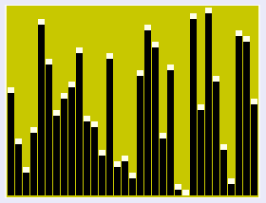
5.4.1. Sơ đồ Quick Sort
Thuật toán sắp xếp nhanh được phát triển bởi Hoare năm 1960 khi ông đang làm việc cho hãng máy tính nhỏ Elliott Brothers ở Anh.
Theo thống kê tính toán, Quick sort (sẽ viết tắt là QS) là thuật toán sắp xếp nhanh nhất hiện nay.
QS có thời gian tính trung bình là O(n log n), tuy nhiên thời gian tính tồi nhất của nó lại là O(n²).
QS là thuật toán sắp xếp tại chỗ, nhưng nó không có tính ổn định.
QS khá đơn giản về lý thuyết, nhưng lại không
dễ cài đặt .
C.A.R. Hoare
January 11, 1934 ACM Turing Award, 1980
Photo: 2006
đường nằm ngang cho biết pivot
45
10 Algorithms in 20th Century
có ảnh hưởng sâu rộng đến việc phát triển và ứng dụng của khoa học kỹ thuật …
1946: The Metropolis Algorithm for Monte Carlo 1947: Simplex Method for Linear Programming 1950: Krylov Subspace Iteration Method
// Tính toán khoa học
1951: The Decompositional Approach to Matrix Computations 1957: The Fortran Optimizing Compiler
1959: QR Algorithm for Computing Eigenvalues
1962: Quicksort Algorithms for Sorting
1965: Fast Fourier Transform 1977: Integer Relation Detection 1987: Fast Multipole Method
// Xử lý ảnh
Computing in Science & Engineering, January/February 2000
Science, Vol. 287, No. 5454, p. 799, February 2000

Slide 24
5.4.1. Sơ đồ Quick Sort
Quick sort là thuật toán sắp xếp được phát triển dựa trên kỹ thuật chia để trị.
Thuật toán có thể mô tả đệ qui như sau (có dạng tương tự như merge sort):
  Trường hợp cơ sở (Base case). Nếu dãy chỉ còn không quá một phần tử thì nó là dãy
được sắp và trả lại ngay dãy này mà không phải làm gì cả.
  Chia (Divide):
    Chọn một phần tử trong dãy và gọi nó là phần tử chốt p (pivot).
    Chia dãy đã cho ra thành hai dãy con: Dãy con trái (L) gồm những phần tử không lớn hơn phần tử chốt, còn dãy con phải (R) gồm các phần tử không nhỏ hơn phần tử chốt. Thao tác này được gọi là "Phân đoạn" (Partition).
  Trị (Conquer): Lặp lại một cách đệ qui thuật toán đối với hai dãy con L và R.
  Tổng hợp (Combine): Dãy được sắp xếp là L p R.
Ngược lại với Merge Sort, trong QS thao tác chia là phức tạp, nhưng thao tác tổng hợp lại đơn giản.
Điểm mấu chốt để thực hiện QS chính là thao tác chia. Phụ thuộc vào thuật
toán thực hiện thao tác này mà ta có các dạng QS cụ thể.
47
Các bước của QuickSort
A
13
81
43
31
57
75
Chọn pivot
92
65
26
0
L
0
31
R
75
Phân đoạn A
13
26
43
57
65
92
81
L
R
QuickSort(L) và QuickSort(R)
0 13 26 31 43 57
65
75 81 92
A
0 13 26 31 43 57 65 75 81 92
OK! A được sắp
48

Slide 25
Sơ đồ tổng quát của QS
Sơ đồ tổng quát của QS có thể mô tả như sau:
Quick-Sort(A, Left, Right)
if (Left < Right ) {
Pivot = Partition(A, Left, Right);
Quick-Sort(A, Left, Pivot –1);
Quick-Sort(A, Pivot +1, Right); }
Hàm Partition(A, Left, Right) thực hiện chia A[Left..Right] thành hai
đoạn A[Left..Pivot –1 ] và A[Pivot+1..Right] sao cho:
  Các phần tử trong A[Left..Pivot –1] là nhỏ hơn hoặc bằng A[Pivot]
  Các phần tử trong A[Pivot+1..Right] là lớn hơn hoặc bằng A[Pivot].
Lệnh gọi thực hiện thuật toán Quick-Sort(A, 1, n)
49
Sơ đồ tổng quát của QS
Knuth cho rằng khi dãy con chỉ còn một số lượng không lớn phần tử (theo ông là không quá 9 phần tử) thì ta nên sử dụng các thuật toán đơn giản để sắp xếp dãy này, chứ không nên tiếp tục chia nhỏ. Thuật toán trong tình huống như vậy có thể mô tả như sau:
Quick-Sort(A, Left, Right)
if (Right - Left < n₀ )
Insertion_sort(A, Left, Right);
else {
Pivot = Partition(A, Left, Right);
Quick-Sort(A, Left, Pivot –1);
Quick-Sort(A, Pivot +1, Right); }
50

Slide 26
5.4.2. Thao tác chia
Trong QS thao tác chia bao gồm 2 công việc:
  Chọn phần tử chốt p.
  Phân đoạn: Chia dãy đã cho ra thành hai dãy con: Dãy con trái (L) gồm những phần tử không lớn hơn phần tử chốt, còn dãy con phải (R) gồm các phần tử không nhỏ hơn phần tử chốt.
Thao tác phân đoạn có thể cài đặt (tại chỗ) với thời gian Θ(n).
Hiệu quả của thuật toán phụ thuộc rất nhiều vào việc phần tử nào
được chọn làm phần tử chốt:
  Thời gian tính trong tình huống tồi nhất của QS là O(n²). Trường hợp xấu nhất xảy ra khi danh sách là đã được sắp xếp và phần tử chốt được chọn là phần tử trái nhất của dãy.
  Nếu phần tử chốt được chọn ngẫu nhiên, thì QS có độ phức tạp tính toán là O(n log n).
51
Chọn phần tử chốt
Việc chọn phần tử chốt có vai trò quyết định đối với hiệu quả của thuật toán. Tốt nhất nếu chọn được phần tử chốt là phần tử đứng giữa trong danh sách được sắp xếp (ta gọi phần tử như vậy là trung vị/median). Khi đó, sau log₂n lần phân đoạn ta sẽ đạt tới danh sách với kích thước bằng 1. Tuy nhiên, điều đó rất khó thực hiện. Người ta thường sử dụng các cách chọn phần tử chốt sau đây:
  Chọn phần tử trái nhất (đứng đầu) làm phần tử chốt.
  Chọn phần tử phải nhất (đứng cuối) làm phần tử chốt.
  Chọn phần tử đứng giữa danh sách làm phần tử chốt.
  Chọn phần tử trung vị trong 3 phần tử đứng đầu, đứng giữa và đứng cuối làm phần tử chốt (Knuth).
  Chọn ngẫu nhiên một phần tử làm phần tử chốt.
52

Slide 27
Thuật toán phân đoạn
Ta xây dựng hàm Partition(a, left, right) làm việc sau:
Input: Mảng a[left .. right].
Output: Phân bố lại các phần tử của mảng đầu vào và trả lại chỉ số jpivot thoả mãn:
  a[jpivot] chứa giá trị ban đầu của a[left],
  a[i] ≤ a[jpivot], với mọi left ≤ i < pivot,
  a[j] ≥ a[jpivot]), với mọi pivot < j ≤ right.
53
Phần tử chốt là phần tử đứng đầu
Partition(a, left, right)
i = left; j = right + 1; pivot = a[left];
while i < j do
i = i + 1;
while i ≤ right and a[i] < pivot do i = i + 1;
j = j – 1;
while j ≥ left and a[j] > pivot do j = j – 1; swap(a[i] , a[j]);
swap(a[i], a[j]); swap(a[j], a[left]);
return j;
pivot được chọn là phần tử đứng đầu
j là chỉ số (jpivot) cần trả lại, do đó cần đổi chỗ a[left] và a[j]
i
Sau khi chọn pivot, dịch các con trỏ i và j từ đầu và cuối mảng và đổi chỗ cặp phần tử thoả mãn a[i] > pivot và a[j] < pivot
j
54

Slide 28
Ví dụ
Vị trí: | 0 | 1 | 2 | 3 | 4 | 5 | 6 | 7 | 8 | 9
Khoá (Key): | 9 | 1 | 11 | 17 | 13 | 18 | 4 | 12 | 14 | 5
lần 1×while: | 9 | > 1 | > 5 | 17 | 13 | 18 | 4 | 12 | 14 | < 11
lần 2×while: | 9 | 1 | 5 | > 4 | 13 | 18 | < 17 | < 12 | < 14 | 11
lần 3×while: | 9 | 1 | 5 | < 13 | >< 4 | < 18 | 17 | 12 | 14 | 11
2 lần đổi chỗ: | 4 | 1 | 5 | 9 | 13 | 18 | 17 | 12 | 14 | 11
Ví dụ: Phân đoạn với pivot là phần tử đứng đầu
Chọn pivot:
Phân đoạn: Con trỏ
7 | 2 | 8 | 3 | 5 | 9 | 6
7 | 2 | 8 | 3 | 5 | 9 | 6
<
>
2 nhỏ hơn pivot
7 | 2 | 8 | 3 | 5 | 9 | 6
<
>
đổi chỗ 6, 8
7 | 2 | 6 | 3 | 5 | 9 | 8
<
>
3,5 nhỏ hơn 9 lớn hơn
Kết thúc phân đoạn Đưa pivot vào vị trí
7 | 2 | 6 | 3 | 5 | 9 | 8
7 | 2 | 6 | 3 | 5 | 9 | 8
5 | 2 | 6 | 3 | 7 | 9 | 8

Slide 29
Phần tử chốt là phần tử đứng giữa
PartitionMid(a, left, right);
i = left; j = right; pivot = a[(left + right)/2];
repeat
while a[i] < pivot do i = i + 1; while pivot < a[j] do j = j - 1; if i <= j
swap(a[i], a[j]);
i = i + 1; j = j - 1;
until i > j;
return j;
pivot được chọn là phần tử đứng giữa
Cài đặt thuật toán phân đoạn trong đó pivot được chọn là phần tử đứng giữa (Đây cũng là cách cài đặt mà TURBO C lựa chọn).
57
Phần tử chốt là phần tử đứng cuối
int PartitionR(int a[], int p, int r) {
int x = a[r];
int j = p - 1;
for (int i = p; i < r; i++) {
if (x >= a[i])
{ j = j + 1; swap(a[i], a[j]); }
}
a[r] = a[j + 1]; a[j + 1] = x; return (j + 1);
}
void quickSort(int a[], int p, int r) {
if (p < r) {
int q = PartitionR(a, p, r); quickSort(a, p, q - 1); quickSort(a, q + 1, r);
}
}
58

Slide 30
Cài đặt QUICK SORT
void swap(int &a,int &b)
{ int t = a; a = b; b = t; }
int Partition(int a[], int left, int right) { int i, j, pivot;
i = left; j = right + 1; pivot = a[left]; while (i < j) {
i = i + 1; while ((i <= right)&&(a[i] < pivot)) i++; j--; while ((j >= left)&& (a[j] > pivot)) j--; swap(a[i] , a[j]); }
swap(a[i], a[j]); swap(a[j], a[left]); return j;
}
void quick_sort(int a[], int left, int right) { int pivot;
if (left < right) {
pivot = Partition(a, left, right);
if (left < pivot) quick_sort(a, left, pivot-1); if (right > pivot) quick_sort(a, pivot+1, right);}
}
59
Cài đặt Quick Sort (dễ đọc hơn?)
int Partition(int a[], int L, int R)
{
int i, j, p;
i = L; j = R + 1; p = a[L];
while (i < j) { i = i + 1;
while ((i <= R)&&(a[i]<p)) i++; j--;
while ((j >= L)&& (a[j]>p)) j--;
swap(a[i] , a[j]);
}
swap(a[i], a[j]); swap(a[j], a[L]);
return j;
}
void quick_sort(int a[], int left, int right)
{
int p;
if (left < right)
{
pivot = Partition(a, left, right);
if (left < pivot)
quick_sort(a, left, pivot-1);
if (right > pivot)
quick_sort(a, pivot+1, right);}
}
60

Slide 31
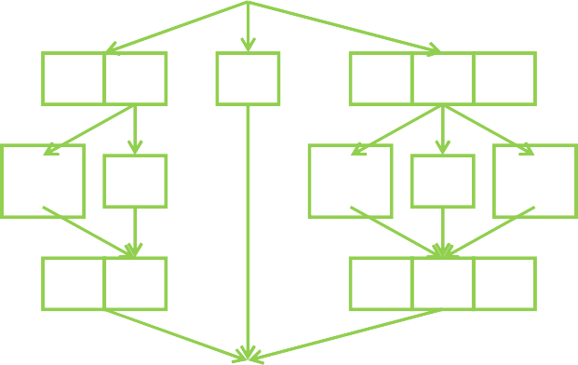
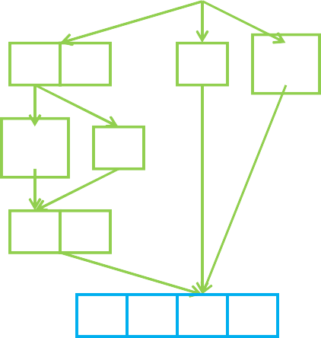
Chương trình DEMO
/* CHUONG TRINH DEMO QUICK SORT */
/* include: stdlib.h; stdio.h; conio.h; process.h; include time.h */ void quick_sort(int a[], int left, int right);
void swap(int &a, int &b);
int Partition(int a[], int left, int right);
int a[1000]; int n; void main() {
int i; clrscr();
// n - so luong phan tu cua day can sap xep
printf("\n Give n = "); scanf("%i",&n); randomize();
for (i = 0; i < n; i++) a[i] = rand(); // Tao day ngau nhien printf("\nDay ban dau la: \n");
for (i = 0; i < n; i++) printf("%8i ", a[i]); quick_sort(a, 0, n-1); // Thuc hien quick sort printf("\n Day da duoc sap xep.\n");
for (i = 0; i < n; i++) printf("%8i ", a[i]); a[n]=32767;
for (i = 0; i < n; i++)
if (a[i]>a[i+1]) {printf(" ??????? Loi o vi tri: %6i ", i); getch(); } printf("\n Correct!"); getch();
}
61
30 19 24 28 41 34 15 43 20 12 36
T(q)
O(n)
T(n-q)
41 34 43 36
34 36 41 43
34 36
19 24 28 15 20 12
15 12 19 24 28 20
12 15 20 24 28
12 15 20 24 28
30
34 36
12 15 19 20 24 28 34 36 41 43
O(1)
12 15 19 20 24 28 30 34 36 41 43
T (0) = T (1) = 1
T (n) = T (q) + T_{Cu}(_{uD}n_{uo}−_{ngT}q_{ha})_{nC}+_{on}O_{g.co}(_{m}n) + O(1)
NGUYỄN ĐỨC NGHĨA
Bộ môn KHMT - ĐHBKHN
62

Slide 32






Thời gian tính của Quick-Sort
Thời gian tính của Quick-Sort phụ thuộc vào việc phép phân chia là cân bằng (balanced) hay không cân bằng (unbalanced), và điều đó lại phụ thuộc vào việc phần tử nào được chọn làm chốt.
  Phân đoạn không cân bằng: thực sự không có phần nào cả, do đó một bài toán con có kích thước n – 1 còn bài toán kia có kích thước 0.
  Phân đoạn hoàn hảo (Perfect partition): việc phân đoạn luôn được thực hiện dưới dạng phân đôi, như vậy mỗi bài toán con có kích thước cỡ n/2.
  Phân đoạn cân bằng: việc phân đoạn được thực hiện ở đâu đó quanh điểm giữa, nghĩa là một bài toán con có kích thước n – k còn bài toán kia có kích thước k.
Ta sẽ xét từng tình huống!
63
Phân đoạn không cân bằng
(Unbalanced partition)
Công thức đệ qui là:
T(n) = T(n – 1) + T(0) + Θ(n)
T (0) = T (1) = 1
T (n) = T (n −1) + n
T (n −1) = T (n − 2) + (n −1)
T (n − 2) = T (n − 3) + (n − 2)
1
n
n – 1
T (2) = T (1) + (2)
1
n – 2
T (n) = T (1) +
= O(n² )
∑
n
i
i=2
1
2
1
1
64

Slide 33
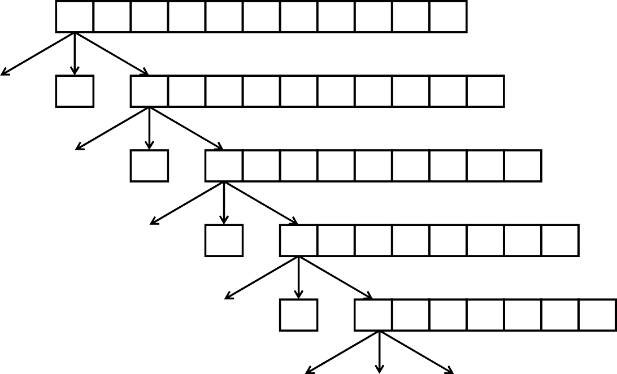







Khi phần tử chốt được chọn là phần tử đứng đầu:
Tình huống tồi nhất xảy ra khi dãy đầu vào là đã được sắp xếp
1 | 2 | 3 | 4 | 5 | 6 | 7 | 8 | 9 | 10 | 11
1 |  | 2 | 3 | 4 | 5 | 6 | 7 | 8 | 9 | 10 | 11
 |  | 2 |  | 3 | 4 | 5 | 6 | 7 | 8 | 9 | 10 | 11
 |  |  |  | 3 |  | 4 | 5 | 6 | 7 | 8 | 9 | 10 11
T (0) = T (1) = 1
T (n) = T (n − 1) + n
4
5 6 7 8 9 10 11
65
Phân đoạn hoàn hảo - Perfect partition
Công thức đệ qui:
T(n) = T(n/2) + T(n/2) + Θ(n)
T (n) = 2T (n / 2)+ Θ(n)
T (n) = Θ (n log n )
Theo định lý thợ !
It's Best Case!
66

Slide 34


Phân tích tình huống tồi nhất
Ta có công thức đệ qui:
T (n ) = max{ T (q) + T (n − q ) }+ Θ (n )
1≤ q< n
Mệnh đề: T(n) ≤ cn² = O(n²)
Chứng minh: Qui nạp theo n.
Base case: Rõ ràng bổ đề đúng cho n=1.
Induction step: Giả sử bổ đề đúng với mọi n < n’, ta chứng minh nó đúng cho n’. Ta có:
T (n ') = max { T (q) + T (n '− q ) }+ Θ(n ')
1≤q<n '
≤ cq² + c(n '− q)² + dn '
= 2cq² + c(n ')² − 2cqn '+ dn '
(giả thiết qui nạp)
67
Phân tích tình huống tồi nhất
Để hoàn thành chứng minh, ta cần chỉ ra rằng
2cq² + c(n')² − 2cqn' +dn' ≤ c(n')²,
và bất đẳng thức này là tương đương với:
dn' ≤ 2cq(n' −q)
Do q(n’-q) luôn lớn hơn n'/2 (để thấy điều này là đúng có thể xét hai tình huống: q < n/2 và n ≥ q ≥ n/2), nên ta có thể chọn c đủ lớn để bất đẳng thức cuối cùng là đúng.
Mệnh đề được chứng minh.
Do trong tình huống phân đoạn không cân bằng QS có thời gian tính Θ(n²), nên từ mệnh đề suy ra thời gian tính trong tình huống tồi nhất của QS là O(n²).
68

Slide 35
Thời gian tính trung bình của QS
QuickSort Average Case
Giả sử rằng pivot được chọn ngẫu nhiên trong số các
phần tử của dãy đầu vào
Tất cả các tình huống sau đây là đồng khả năng:
  Pivot là phần tử nhỏ nhất trong dãy
  Pivot là phần tử nhỏ nhì trong dãy
  Pivot là phần tử nhỏ thứ ba trong dãy
…
  Pivot là phần tử lớn nhất trong dãy
Điều đó cũng là đúng khi pivot luôn được chọn là phần tử đầu tiên, với giả thiết là dãy đầu vào là hoàn toàn ngẫu nhiên
69
Thời gian tính trung bình của QS
QuickSort Average Case
Thời gian tính trung bình =
Σ (thời gian phân đoạn kích thước i)×(xác suất phân đoạn có kích thước i)
Trong tình huống ngẫu nhiên, tất cả các kích thước là đồng khả năng - xác suất chính là 1/N
T (N ) = T (i) + T (N − i −1) + cN
E(T (N )) =
∑
N −1
[ ]
i =0
(1/ N ) E(T (i)) + E(T (N − i −1)) + cN
E(T (N )) ≤ (2 / N )
∑
N −1
i=0
[
E(T (i)) + cN
]
Giải công thức đệ qui này ta thu được
E(T(N)) = O(N log N).

Slide 36
NỘI DUNG
  Bài toán sắp xếp
  Ba thuật toán sắp xếp cơ bản
  Sắp xếp trộn (Merge Sort)
  Sắp xếp nhanh (Quick Sort)
  Sắp xếp vun đống (Heap Sort)
  Cận dưới cho độ phức tạp tính toán của bài toán sắp xếp
  Các phương pháp sắp xếp đặc biệt
71
5.5. Sắp xếp vun đống (Heap Sort)
    Cấu trúc dữ liệu đống (heap)
    Sắp xếp vun đống
    Hàng đợi có ưu tiên (priority queue)
72

Slide 37





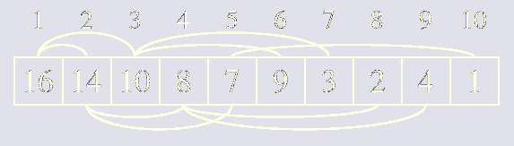
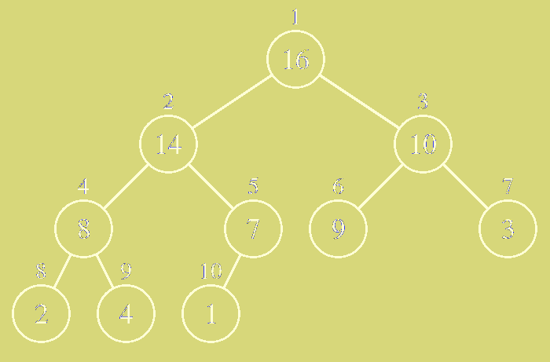
5.5.1. The Heap Data Structure
Định nghĩa: Đống (heap) là cây nhị phân gần hoàn chỉnh có hai tính chất sau:
  Tính cấu trúc (Structural property): tất cả các mức đều là đầy, ngoại trừ mức cuối cùng, mức cuối được điền từ trái sang phải.
  Tính có thứ tự hay tính chất đống (heap property): với mỗi nút x
Parent(x) ≥ x.
Cây được cài đặt bởi mảng A[i] có độ dài length[A]. Số lượng phần tử là heapsize[A]
8
Từ tính chất đống suy ra:
“Gốc chứa phần tử lớn nhất của đống!”
7
4
5
2
Heap
Như vậy có thể nói:
Đống là cây nhị phân được điền theo thứ tự
73
Biểu diễn đống bởi mảng
Đống có thể cất giữ trong mảng A.
  Gốc của cây là A[1]
  Con trái của A[i] là A[2*i]
  Con phải của A[i] là A[2*i + 1]
  Cha của A[i] là A[ ⎣i/2⎦ ]
  Heapsize[A] ≤ length[A]
Các phần tử trong mảng con
A[(⎣n/2⎦+1) .. n] là các lá
parent(i) = ⎣i/2⎦
left-child(i) = 2i right-child(i) = 2i +1
74

Slide 38
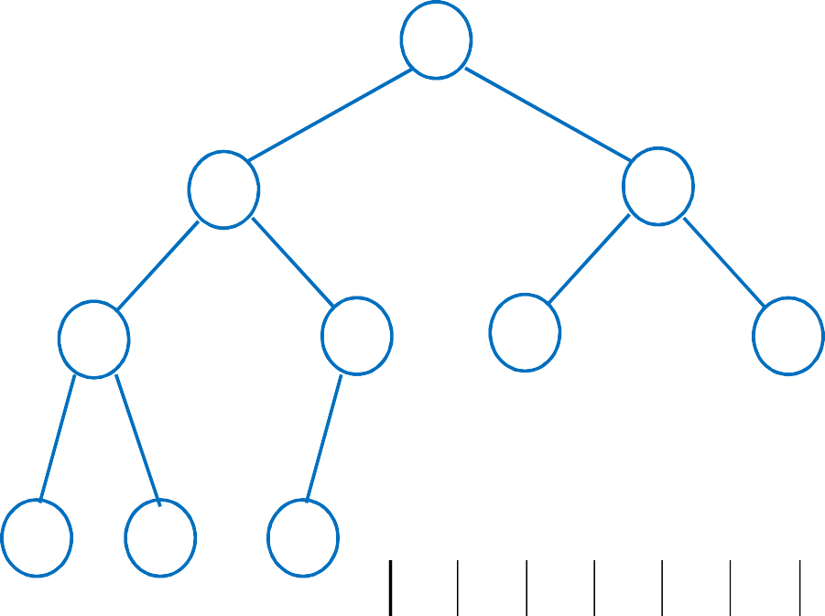
Ví dụ đống
1
parent(i) = ⎣i/2⎦
left-child(i) = 2i right-child(i) = 2i +1
0
16
2
3
10
1
14
4
8
5
7
6
9
7
3
2
8
9
10
3
2
4
1
1 2 3 4 5 6 7 8 9 10
16 | 14 | 10 | 8 | 7 | 9 | 3 | 2 | 4 | 1
75
Hai dạng đống
Đống max - Max-heaps (Phần tử lớn nhất ở gốc), có tính chất
max-heap:
  với mọi nút i, ngoại trừ gốc:
A[parent(i)] ≥ A[i]
Đống min - Min-heaps (phần tử nhỏ nhất ở gốc), có tính chất
min-heap:
  với mọi nút i, ngoại trừ gốc:
A[parent(i)] ≤ A[i]
Phần dưới đây ta sẽ chỉ xét đống max (max-heap). Đống min được xét hoàn toàn tương tự.
76

Slide 39
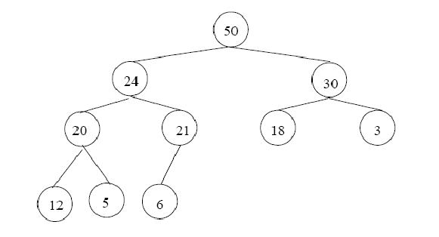
Bổ sung và loại bỏ nút
Adding/Deleting Nodes
Nút mới được bổ sung vào mức đáy (từ trái sang phải)
Các nút được loại bỏ khỏi mức đáy (từ phải sang trái)
77
Các phép toán đối với đống
Operations on Heaps
Khôi phục tính chất max-heap (Vun lại đống)
  Max-Heapify
Tạo max-heap từ một mảng không được sắp xếp
  Build-Max-Heap
78

Slide 40
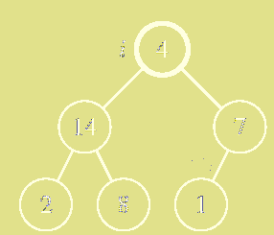
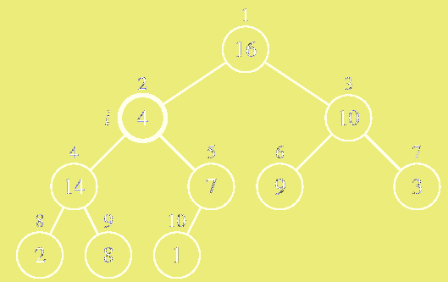
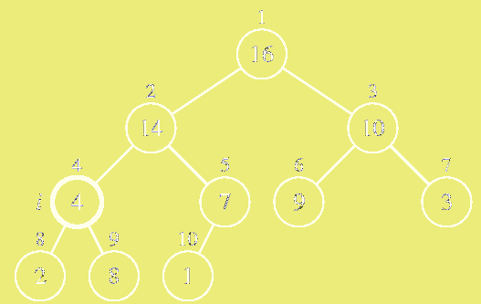
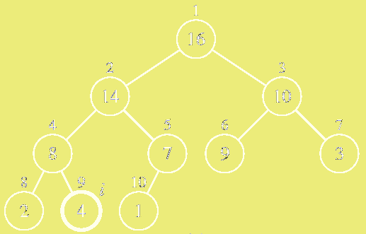
Khôi phục tính chất đống
Giả sử có nút i với giá trị bé hơn con của nó
  Giả thiết là: Cây con trái và Cây con phải của i đều là max-heaps
Để loại bỏ sự vi phạm này ta tiến hành như sau:
  Đổi chỗ với con lớn hơn
  Di chuyển xuống theo cây
  Tiếp tục quá trình cho đến khi nút không còn bé hơn con
79
Ví dụ
A[2] ↔ A[4]
A[2] vi phạm tính chất đống
A[4] vi phạm
A[4] ↔ A[9]
Tính chất đống được khôi phục
80

Slide 41
Thuật toán khôi phục tính chất đống
Giả thiết:
Max-Heapify(A, i, n)
// n = heapsize[A]
Cả hai cây con trái và phải của i đều là max-heaps
A[i] có thể bé hơn các con của nó
l ← left-child(i)
r ← right-child(i)
if (l ≤ n) and (A[l] > A[i])
then largest ← l
else largest ← i
if (r ≤ n) and (A[r] > A[largest])
then largest ← r
if largest != i
then Exchange(A[i],A[largest])
Max-Heapify(A,largest,n)
81
Thời gian tính của MAX-HEAPIFY
Ta nhận thấy rằng:
  Từ nút i phải di chuyển theo đuờng đi xuống phía dưới của cây. Độ dài của đường đi này không vượt quá độ dài đường đi từ gốc đến lá, nghĩa là khôngvượt quá h.
  Ở mỗi mức phải thực hiện 2 phép so sánh.
  Do đó tổng số phép so sánh không vượt quá 2h.
  Vậy, thời gian tính là O(h) hay O(log n).
Kết luận: Thời gian tính của MAX-HEAPIFY là O(log n)
Nếu viết trong ngôn ngữ chiều cao của đống, thì thời gian này
là O(h)
82

Slide 42

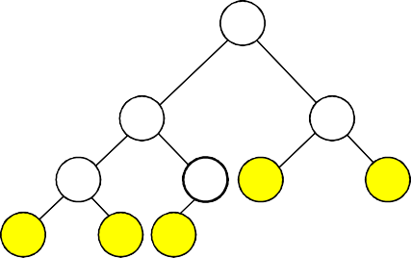
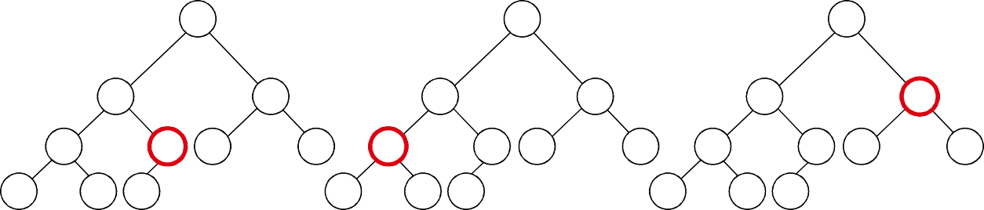
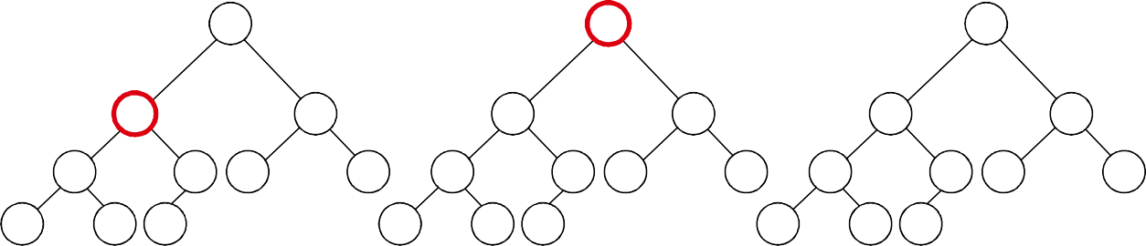
Xây dựng đống (Building a Heap)
Biến đổi mảng A[1 … n] thành max-heap (n = length[A])
Vì các phần tử của mảng con A[(⎣n/2⎦+1) .. n] là các lá
Do đó để tạo đống ta chỉ cần áp dụng MAX-HEAPIFY đối với các phần tử từ 1 đến ⎣n/2⎦
Alg: Build-Max-Heap(A)
1
4
n = length[A]
for i ← ⎣n/2⎦ downto 1
do Max-Heappify(A, i, n)
2
1
3
3
4
6
16 9
2
5
7
10
8
14
9 10
8 7
A:
4 | 1 | 3 | 2 | 16 | 9 | 10 | 14 | 8 | 7
83
Ví dụ: A: | 4 | 1 | 3 | 2 | 16 | 9 | 10 | 14 | 8 | 7
i = 5
i = 4
i = 3
1
4
1
4
1
4
2
1
3
3
2
1
3
3
2
1
3
3
4 | 5 | 6 | 7 | 4 | 5 | 6 | 7 | 4
2 9 | 16 10 | 9 | 10 8 | 2 9 | 16 10 | 9 | 10 8 | 14
5 6
16 9
10
7
10
8 |  |  |  |  |  |  | 9
14 | 8 | 7 | 14 | 8 | 7 | 2 | 8 | 7
i = 2
1
4
i = 1
1
4
1
16
2
1
3
10
2
16
3
10
2
14
3
10
4 | 5 | 6 | 7 | 4 | 5 | 6 | 7 | 4
14 9 | 16 10 | 9 | 3 8 | 14 9 | 7 10 | 9 | 3 8 | 8
5 6
7 9
7
3
8 |  |  |  |  |  |  | 9 | 10
2 | 8 | 7 | 2 | 8 | 1 | 2 | 4 | 1
84

Slide 43
















































Ví dụ: Build-Min-Heap
size = 26
87
43
68
6
77
33
9
11
19
99
6
23
89
2
14
1
5 27 35 7 42 12 71 3 67 22
Ví dụ: Build-Min-Heap
size = 26
87
43
68
6
77
33
9
11
19
99
6
23
13
89
2
14
1
5 27 35 7 42 12 71 3 67 22
Bắt đầu từ phần tử ở vị trí n/2

Slide 44

































Build-Min-Heap
size = 26
87
43
68
6
77
33
9
11
19
99
6
23
13
89
2
14
1
5 27 35 7 42 12 71 3 67 22
Vun lại đống
Build-Min-Heap
size = 26
87
43
68
6
77
33
9
11
19
99
6
23
13
22
2
14
1
5 27 35 7 42 12 71 3 67 89
Vun lại đống

Slide 45












Build-Min-Heap
size = 26
87
43
68
6
77
33
9
11
19
99
6
23
13
22
2
14
1
5 27 35 7 42 12 71 3 67 89
Vun lại đống
Build-Min-Heap
size = 26
87
43
68
6
77
33
9
11
19
99
6
3
13
22
2
14
1
5 27 35 7 42 12 71 23 67 89
Vun lại đống

Slide 46


Build-Min-Heap
size = 26
87
43
68
6
77
33
9
11
19
99
6
3
13
22
2
14
1
5 27 35 7 42 12 71 23 67 89
Vun lại đống
Build-Min-Heap
size = 26
87
43
68
6
77
33
9
11
19
99
6
3
13
22
2
14
1
5 27 35 7 42 12 71 23 67 89
Vun lại đống

Slide 47


Build-Min-Heap
size = 26
87
43
68
6
77
33
9
11
19
7
6
3
13
22
2
14
1
5 27 35 99 42 12 71 23 67 89
Vun lại đống
Build-Min-Heap
size = 26
87
43
68
6
77
33
9
11
19
7
6
3
13
22
2
14
1
5 27 35 99 42 12 71 23 67 89
Vun lại đống

Slide 48


Build-Min-Heap
size = 26
87
43
68
6
77
33
9
11
19
7
6
3
13
22
2
14
1
5 27 35 99 42 12 71 23 67 89
Vun lại đống
Build-Min-Heap
size = 26
87
43
68
6
77
33
9
1
19
7
6
3
13
22
2
14
11 5 27 35 99 42 12 71 23 67 89
Vun lại đống

Slide 49



Build-Min-Heap
size = 26
87
43
68
6
77
33
9
1
19
7
6
3
13
22
2
14
11 5 27 35 99 42 12 71 23 67 89
Vun lại đống
Build-Min-Heap
size = 26
87
43
68
6
77
33
2
1
19
7
6
3
13
22
9
14
11 5 27 35 99 42 12 71 23 67 89
Vun lại đống

Slide 50

Build-Min-Heap
size = 26
87
43
68
6
77
33
2
1
19
7
6
3
13
22
9
14
11 5 27 35 99 42 12 71 23 67 89
Vun lại đống
Build-Min-Heap
size = 26
87
43
68
6
77
3
2
1
19
7
6
33
13
22
9
14
11 5 27 35 99 42 12 71 23 67 89
Vun lại đống

Slide 51

Build-Min-Heap
size = 26
87
43
68
6
77
3
2
1
19
7
6
33
13
22
9
14
11 5 27 35 99 42 12 71 23 67 89
Vun lại đống
Build-Min-Heap
size = 26
87
43
68
6
77
3
2
1
19
7
6
23
13
22
9
14
11 5 27 35 99 42 12 71 33 67 89

Slide 52

Build-Min-Heap
size = 26
87
43
68
6
77
3
2
1
19
7
6
23
13
22
9
14
11 5 27 35 99 42 12 71 33 67 89
Vun lại đống
Build-Min-Heap
size = 26
87
43
68
6
6
3
2
1
19
7
77
23
13
22
9
14
11 5 27 35 99 42 12 71 33 67 89
Vun lại đống

Slide 53

Build-Min-Heap
size = 26
87
43
68
6
6
3
2
1
19
7
77
23
13
22
9
14
11 5 27 35 99 42 12 71 33 67 89
Vun lại đống
Build-Min-Heap
size = 26
87
43
68
6
6
3
2
1
19
7
12
23
13
22
9
14
11 5 27 35 99 42 77 71 33 67 89
Vun lại đống

Slide 54

Build-Min-Heap
size = 26
87
43
68
6
6
3
2
1
19
7
12
23
13
22
9
14
11 5 27 35 99 42 77 71 33 67 89
Vun lại đống
Build-Min-Heap
size = 26
87
43
68
1
6
3
2
6
19
7
12
23
13
22
9
14
11 5 27 35 99 42 77 71 33 67 89
Vun lại đống

Slide 55
Build-Min-Heap
size = 26
87
43
68
1
6
3
2
6
19
7
12
23
13
22
9
14
11 5 27 35 99 42 77 71 33 67 89
Vun lại đống
Build-Min-Heap
size = 26
87
43
68
1
6
3
2
5
19
7
12
23
13
22
9
14
11 6 27 35 99 42 77 71 33 67 89
Vun lại đống

Slide 56
Build-Min-Heap
size = 26
87
43
68
1
6
3
2
5
19
7
12
23
13
22
9
14
11 6 27 35 99 42 77 71 33 67 89
Vun lại đống
Build-Min-Heap
size = 26
87
43
2
1
6
3
68
5
19
7
12
23
13
22
9
14
11 6 27 35 99 42 77 71 33 67 89
Vun lại đống

Slide 57
Build-Min-Heap
size = 26
87
43
2
1
6
3
68
5
19
7
12
23
13
22
9
14
11 6 27 35 99 42 77 71 33 67 89
Vun lại đống
Build-Min-Heap
size = 26
87
43
2
1
6
3
9
5
19
7
12
23
13
22
68
14
11 6 27 35 99 42 77 71 33 67 89
Vun lại đống

Slide 58
Build-Min-Heap
size = 26
87
43
2
1
6
3
9
5
19
7
12
23
13
22
68
14
11 6 27 35 99 42 77 71 33 67 89
Vun lại đống
Build-Min-Heap
size = 26
87
1
2
43
6
3
9
5
19
7
12
23
13
22
68
14
11 6 27 35 99 42 77 71 33 67 89
Vun lại đống

Slide 59


Build-Min-Heap
size = 26
87
1
2
43
6
3
9
5
19
7
12
23
13
22
68
14
11 6 27 35 99 42 77 71 33 67 89
Vun lại đống
Build-Min-Heap
size = 26
87
1
2
5
6
3
9
43
19
7
12
23
13
22
68
14
11 6 27 35 99 42 77 71 33 67 89
Vun lại đống

Slide 60
Build-Min-Heap
size = 26
87
1
2
5
6
3
9
43
19
7
12
23
13
22
68
14
11 6 27 35 99 42 77 71 33 67 89
Vun lại đống
Build-Min-Heap
size = 26
87
1
2
5
6
3
9
6
19
7
12
23
13
22
68
14
11 43 27 35 99 42 77 71 33 67 89
Vun lại đống

Slide 61
Build-Min-Heap
size = 26
87
1
2
5
6
3
9
6
19
7
12
23
13
22
68
14
11 43 27 35 99 42 77 71 33 67 89
Vun lại đống
Build-Min-Heap
size = 26
1
87
2
5
6
3
9
6
19
7
12
23
13
22
68
14
11 43 27 35 99 42 77 71 33 67 89
Vun lại đống
CuuDuongThanCong.com

Slide 62
Build-Min-Heap
size = 26
1
87
2
5
6
3
9
6
19
7
12
23
13
22
68
14
11 43 27 35 99 42 77 71 33 67 89
Vun lại đống
Build-Min-Heap
size = 26
1
5
2
87
6
3
9
6
19
7
12
23
13
22
68
14
11 43 27 35 99 42 77 71 33 67 89
Vun lại đống
CuuDuongThanCong.com

Slide 63
Build-Min-Heap
size = 26
1
5
2
87
6
3
9
6
19
7
12
23
13
22
68
14
11 43 27 35 99 42 77 71 33 67 89
Vun lại đống
Build-Min-Heap
size = 26
1
5
2
6
6
3
9
87
19
7
12
23
13
22
68
14
11 43 27 35 99 42 77 71 33 67 89
Vun lại đống
CuuDuongThanCong.com

Slide 64

Build-Min-Heap
size = 26
1
5
2
5
6
3
9
87
19
7
12
23
13
22
68
14
11 43 27 35 99 42 77 71 33 67 89
Vun lại đống
Build-Min-Heap
size = 26
1
5
2
5
6
3
9
11
19
7
12
23
13
22
68
14
87 43 27 35 99 42 77 71 33 67 89
Vun lại đống
CuuDuongThanCong.com

Slide 65

Build-Min-Heap
size = 26
1
5
2
5
6
3
9
11
19
7
12
23
13
22
68
14
87 43 27 35 99 42 77 71 33 67 89
Kết thúc
Thời gian tính của Buil-Max-Heap
Alg: Build-Max-Heap(A)
n = length[A]
for i ← ⎣n/2⎦ downto 1
do Max-Heapify(A, i, n)
O(log n)
O(n)
⇒ Thời gian tính là: O(n log n)
Đánh giá này là không sát !
130

Slide 66
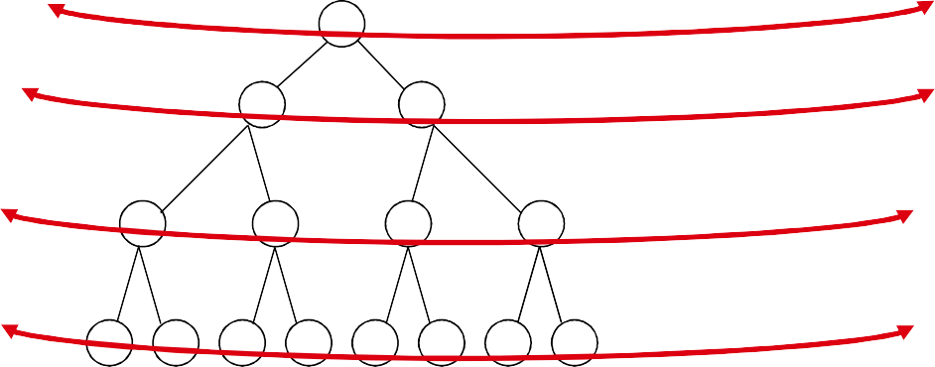
Thời gian tính của Buid-Max-Heap
Heapify đòi hỏi thời gian O(h) ⇒ chi phí của Heapify ở nút i
là tỷ lệ với chiều cao của nút i trên cây
h h
∑ i i ∑
i
Chiều cao
h₀ = 3 (⎣log n⎦)
h₁ = 2
⇒ T (n) = n h = 2 (h − i) = O(n)
i=0
i=0
Mức Số lượng nút
i = 0 2⁰
i = 1
₂1
h₂ = 1
i = 2
₂2
h₃ = 0
h_{i} = h – i
n_{i} = 2^{i}
i = 3 (⎣log n⎦) 2³
chiều cao của đống gốc tại mức i số lượng nút ở mức i
NGUYỄN ĐỨC NGHĨA Bộ môn KHMT - ĐHBKHN
131
Thời gian tính của Build-Max-Heap
T (n) = ∑n_{i}h_{i}
i=0
h
h
(Chi phí Heapify tại mức i) × (số lượng nút trên mức này)
= ∑ 2^{i} (h − i)
Thay giá trị của n_{i} và h_{i} tính được ở trên
i=0
h
=
∑
h − i
2
h
Nhân cả tử và mẫu với 2^{h} và viết 2^{i} là
1 ₂−i
i=0
2
h−i
h
= 2^{h} ∑
k
k =0 ^{2k}
Đổi biến: k = h - i
∞
≤ n∑
k
Thay tổng hữu hạn bởi tổng vô hạn
và h = log n
Tổng trên là nhỏ hơn 2
k =0 ^{2k}
= O(n)
Thời gian tính của Build-Max-Heap: T(n) = O(n)
132

Slide 67
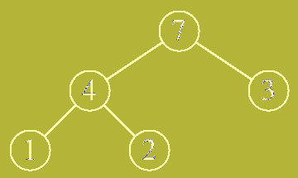
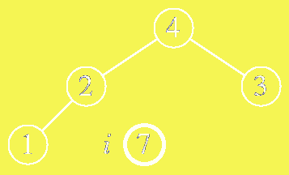
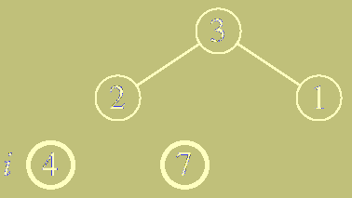
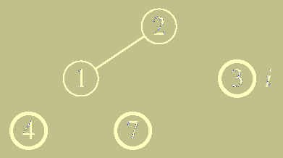
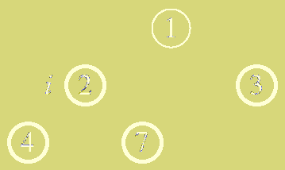

5.5.2. Sắp xếp vun đống - Heapsort
Sử dụng đống ta có thể phát triển thuật toán sắp xếp mảng.
Sơ đồ của thuật toán được trình bày như sau:
  Tạo đống max-heap từ mảng đã cho
  Đổi chỗ gốc (phần tử lớn nhất) với phần tử cuối cùng trong mảng
  Loại bỏ nút cuối cùng bằng cách giảm kích thước của đống đi 1
  Thực hiện Max-Heapify đối với gốc mới
  Lặp lại quá trình cho đến khi đống chỉ còn 1 nút
133
Ví dụ: A=[7, 4, 3, 1, 2]
Max-Heapyfy(A, 1, 4)
Max-Heapyfy(A, 1, 3)
Max-Heapyfy(A, 1, 2)
Max-Heapyfy(A, 1, 1)
134

Slide 68
Algorithm: HeapSort(A)
Build-Max-Heap(A)
for i ← length[A] downto 2
do exchange A[1] ↔ A[i]
Max-Heapify(A, 1, i - 1)
O(n)
O(log n)
n-1 lần lặp
Thời gian tính: O(n log n)
Có thể chứng minh thời gian tính là Θ(n log n)
135
5.5.3. Hàng đợi có ưu tiên - Priority Queues
Cho tập S thường xuyên biến động, mỗi phần tử x được gán với một giá trị gọi là khoá (hay độ ưu tiên). Cần một cấu trúc dữ liệu hỗ trợ hiệu quả các thao tác chính sau:
  Insert(S, x) – Bổ sung phần tử x vào S
  Max(S) – trả lại phần tử lớn nhất
  Extract-Max(S) – loại bỏ và trả lại phần tử lớn nhất
  Increase-Key(S,x,k) – tăng khoá của x thành k
Cấu trúc dữ liệu đáp ứng các yêu cầu đó là hàng đợi có ưu
tiên.
Hàng đợi có ưu tiên có thể tổ chức nhờ sử dụng cấu trúc dữ liệu đống để cất giữ các khoá.
Chú ý: Có thể thay "max" bởi "min" .
136

Slide 69
Các phép toán đối với hàng đợi có ưu tiên
Operations on Priority Queues
Hàng đợi có ưu tiên (max) có các phép toán cơ bản sau:
  Insert(S, x): bổ sung phần tử x vào tập S
  Extract-Max(S): loại bỏ và trả lại phần tử của S với khoá lớn nhất
  Maximum(S): trả lại phần tử của S với khoá lớn nhất
  Increase-Key(S, x, k): tăng giá trị của khoá của phần tử x lên thành k (Giả sử k ≥ khoá hiện tại của x)
137
Các phép toán đối với hàng đợi có ưu tiên (min)
Operations on Priority Queues
Hàng đợi có ưu tiên (min) có các phép toán cơ bản sau:
  Insert(S, x): bổ sung phần tử x vào tập S
  Extract-Min(S): loại bỏ và trả lại phần tử của S với khoá nhỏ nhất
  Minimum(S): trả lại phần tử của S với khoá nhỏ nhất
  Deacrease-Key(S, x, k): giảm giá trị của khoá của phần tử x xuống còn k (Giả sử k ≤ khoá hiện tại của x)
138

Slide 70
Phép toán HEAP-MAXIMUM
Chức năng: Trả lại phần tử lớn nhất của đống
Alg: Heap-Maximum(A)
1. return A[1]
Thời gian tính: O(1)
Heap A:
Heap-Maximum(A) trả lại 7
139
Heap-Extract-Max
Chức năng: Trả lại phần tử lớn nhất và loại bỏ nó khỏi đống
Thuật toán:
Hoán đổi gốc với phần tử cuối cùng
Giảm kích thước của đống đi 1
Gọi Max-Heapify đối với gốc mới trên đống có kích thước n-1
Đống A:
Gốc là phần tử lớn nhất
140

Slide 71
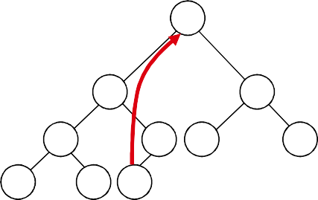
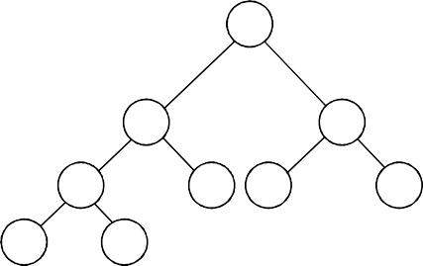

Ví dụ: Heap-Extract-Max
16
1
14
10
max = 16
14
10
8
7 9
3
8 7 9 3
2 4
Kích thước đống giảm đi 1
2
4 1
Thực hiện Max-Heapify(A, 1, n-1)
14
8
10
4
7 9
3
2 1
141
Heap-Extract-Max
Alg: Heap-Extract-Max(A, n)
1. if n < 1
2.
then error “heap underflow”
3. max ← A[1]
4. A[1] ← A[n]
5. Max-Heapify(A, 1, n-1)
// Vun lại đống
6. return max
Thời gian tính: O(log n)
142

Slide 72
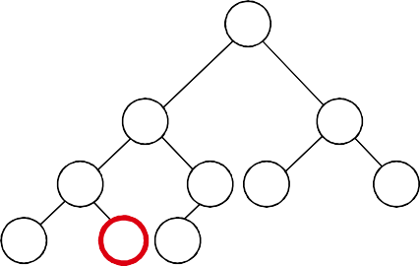
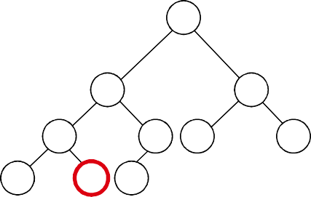
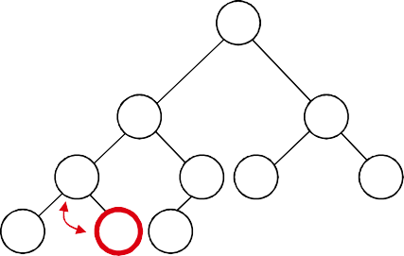
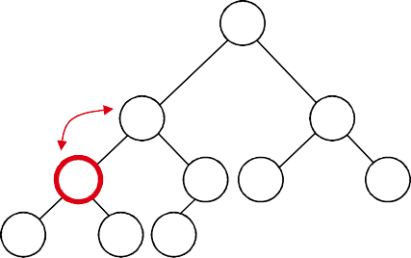
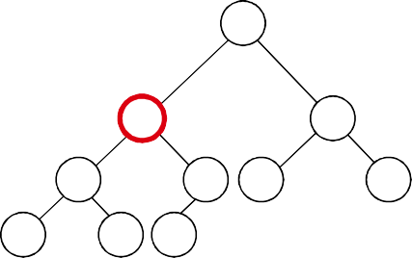
Heap-Increase-Key
Chức năng: Tăng giá trị khoá của phần tử i trong đống
Thuật toán:
  Tăng khoá của A[i] thành giá trị mới
  Nếu tính chất max-heap bị vi phạm: di chuyển theo đường đến gốc để tìm chỗ thích hợp cho khoá mới bị tăng này
16
14
10
8
i
4 1
7 9
3
Key [i] ← 15
2
143
Ví dụ: Heap-Increase-Key
16 16
10 14
14
10
8
i
4 1
7 9 3 8
i
2 15 1
7 9
3
2
Key [i ] ← 15
16
16
14
10
i
15
10
i
15
7 9
3
14
7 9
3
2
8 1
2
8 1
144

Slide 73

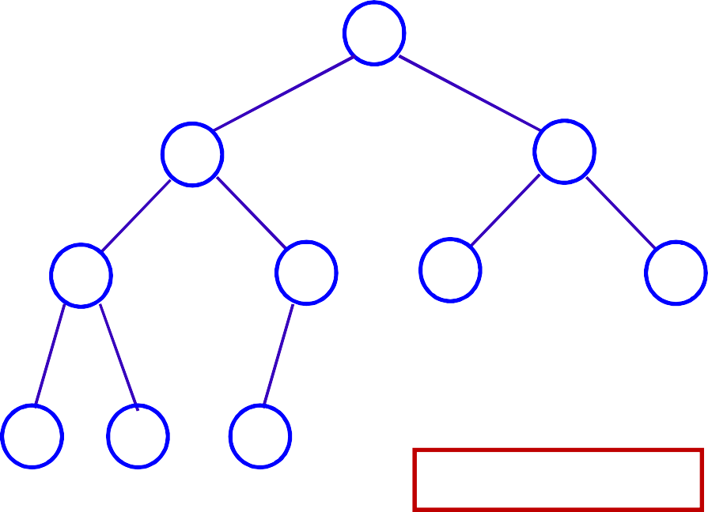
Heap-Increase-Key
Alg: Heap-Increase-Key(A, i, key)
if key < A[i]
then error “khoá mới nhỏ hơn khoá hiện tại”
A[i] ← key
while i > 1 and A[parent(i)] < A[i]
do hoán đổi A[i] ↔ A[parent(i)]
i ← parent(i)
14
16
10
Thời gian tính: O(log n)
8
i
4 1
7 9
3
2
Key [i] ← 15
145
Ví dụ: Heap-Increase-Key (1)
1
16
2
14
3
10
4
8
5
7
6
9
7
3
8
9
10
1
2
4
increase 4 to 15
146

Slide 74
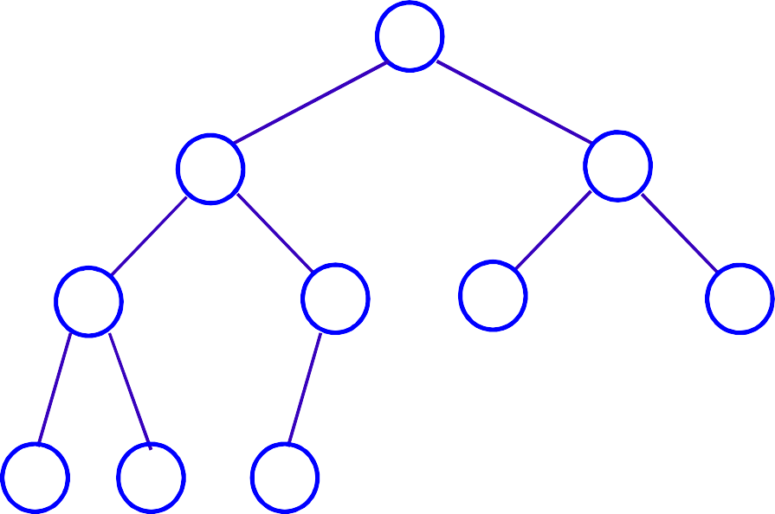
Ví dụ: Heap-Increase-Key (2)
1
16
2
14
3
10
4
8
5
7
6
9
7
3
8
9
10
2
15
1
thay 4 bởi 15
147
Ví dụ: Heap-Increase-Key (3)
1
16
2
14
3
10
4
15
5
7
6
9
7
3
8
9
10
2
8
1
đi ngược lên để sửa vi phạm
148

Slide 75
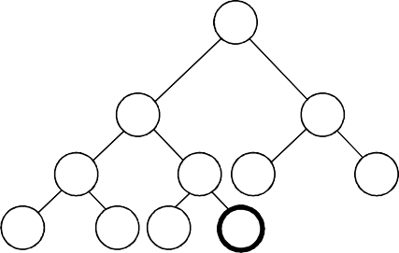

Ví dụ: Heap-Increase-Key (4)
1
16
2
15
3
10
4
14
5
7
6
9
7
3
8
9
10
2
8
1
đã đặt đúng vị trí
149
Max-Heap-Insert
Chức năng: Chèn một phần tử
 | mới vào max-heap |  |  |  |  | 16
• | Thuật toán: |  |  | 14 |  |  | 10
 | – Mở rộng max-heap với một nút mới có khoá là -∞ | 2 | 8 | 4 | 1 | 7 9 -∞ |  | 3
 | – Gọi Heap-Increase-Key để tăng |  |  |  |  | 16
 | khoá của nút mới này thành giá trị của phần tử mới và vun lại đống | 2 | 8 | 14 4 | 1 | 7 9 15 | 10 | 3
150

Slide 76

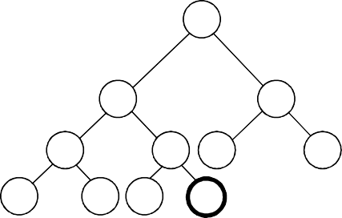
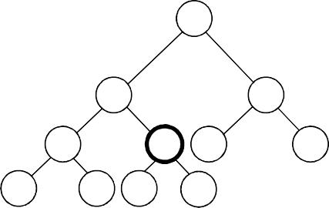
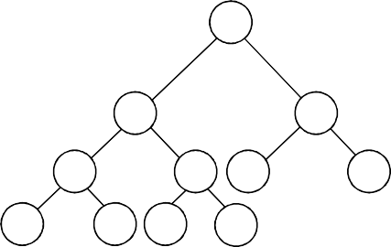
Ví dụ: Max-Heap-Insert
Chèn giá trị 15:
- Bắt đầu với -∞
16
14 10
Tăng khoá thành 15
Gọi Heap-Increase-Key với A[11] = 15
16
14 10
8
7 9
4 1 -∞
3
8 7 9 3
4 1 15
2
2
16
Vun lại đống với phần tử mới bổ sung
16
14
10
15
10
8
15 9
4 1 7
3
8
14 9
7
3
2
2
4 1
151
Max-Heap-Insert
Alg: Max-Heap-Insert(A, key, n)
1. heap-size[A] ← n + 1
2. A[n + 1] ← -∞
3. Heap-Increase-Key(A, n + 1, key)
16
14
10
8
7 9
1 -∞
3
2
4
Running time: O(log n)
152

Slide 77
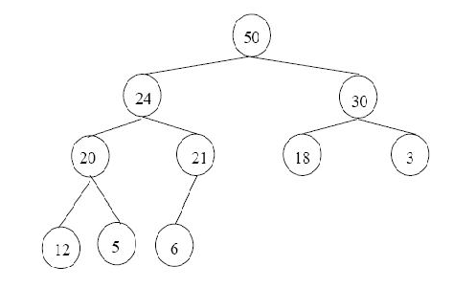
Tổng kết
Chúng ta có thể thực hiện các phép toán sau đây với đống:
Phép toán
Max-Heapify
Build-Max-Heap
Heap-Sort
Max-Heap-Insert
Heap-Extract-Max
Heap-Increase-Key
Heap-Maximum
Thời gian tính
O(log n) O(n)
O(n log n) O(log n) O(log n) O(log n) O(1)
153
Câu hỏi
Giả sử các số trong max-heap là phân biệt, phần tử lớn thứ hai
nằm ở đâu?
Ans: Con lớn hơn trong hai con của gốc
154

Slide 78
Mã Huffman: Thuật toán
procedure Huffman(C, f); begin
n ← |C|; Q ← C;
for i:=1 to n-1 do begin
x, y ← 2 chữ cái có tần suất nhỏ nhất trong Q; (* Thao tác 1 *) Tạo nút p với hai con x, y;
f(p) := f(x) + f(y);
Q ← Q \ {x, y} ∪ {p}
end; end;
(* Thao tác 2 *)
Cài đặt trực tiếp:
  Thao tác 1: O(n)
  Thao tác 2: O(1)
=> Thời gian O(n²)
1/28/2013
Mã Huffman: Thuật toán
procedure Huffman(C, f); begin
n ← |C|; Q ← C;
for i:=1 to n-1 do begin
x, y ← 2 chữ cái có tần suất nhỏ nhất trong Q; Tạo nút p với hai con x, y;
f(p) := f(x) + f(y);
(* Thao tác 1 *)
Q ← Q \ {x, y} ∪ {p}
end; end;
(* Thao tác 2 *)
Cài đặt sử dụng priority queue Q:
– Thao tác 1 và 2: O(log n)
=> Thời gian O(n log n )

Slide 79
Có thể sắp xếp nhanh đến mức độ nào?
Heapsort, Mergesort, và Quicksort có thời gian O(n log n) là các thuật toán có thời gian tính tốt nhất trong các thuật toán trình bày ở trên
Liệu có thể phát triển được thuật toán tốt hơn không?
Câu trả lời là: "Không, nếu như phép toán cơ bản là phép so sánh".
157
NỘI DUNG
  Bài toán sắp xếp
  Ba thuật toán sắp xếp cơ bản
  Sắp xếp trộn (Merge Sort)
  Sắp xếp nhanh (Quick Sort)
  Sắp xếp vun đống (Heap Sort)
  Cận dưới cho độ phức tạp tính toán của bài toán sắp xếp
  Các phương pháp sắp xếp đặc biệt
158

Slide 80
Cây quyết định
Cây quyết định là cây nhị phân thoả mãn:
  Mỗi nút ≡ một phép so sánh "a < b"
    cũng có thể coi tương ứng với một không gian con các trình tự
  Mỗi cạnh ≡ rẽ nhánh theo câu trả lời (true hoặc false)
  Mỗi lá ≡ 1 trình tự sắp xếp
  Cây quyết định có bao nhiêu lá, nếu có N phần tử phân biệt cần sắp xếp?
    N!, tức là tất cả các trình tự có thể
Đối với mỗi bộ dữ liệu, chỉ có 1 lá chứa trình tự sắp xếp cần tìm
159
Ví dụ: Cây quyết định với N=3
"a < b?"
a < b < c, b < c < a, c < a < b, a < c < b, b < a < c, c < b < a
các trình tự có thể
"a < c?" a < b < c c < a < b a < c < b
true
false
"b < c?" b < c < a b < a < c c < b < a
true false
true
false
"b < c?" a < b < c a < c < b
c < a < b
"b < c?" b < c < a b < a < c
c < b < a
true
false
trình tự cần tìm
true false
a < b < c
a < c < b
b < c < a b < a < c
Các lá chứa tất cả các trình tự có thể
160

Slide 81
Cây quyết định và sắp xếp
Mỗi thuật toán đều có thể mô tả bởi cây quyết định
  Tìm lá nhờ di chuyển theo cây (tức là thực hiện phép so sánh)
  Mỗi quyết định sẽ giảm không gian tìm kiếm đi một nửa
Thời gian tính trong tình huống tồi nhất ≥ số phép so sánh nhiều nhất phải thực hiện
  số phép so sánh nhiều nhất cần thực hiện chính là độ dài
đường đi dài nhất trên cây quyết định, tức là độ cao của cây
161
Cận dưới của chiều cao
Cây nhị phân có chiều cao h có nhiều nhất bao nhiêu lá?
L ≤ 2^{h}
Cây quyết định có nhiều nhất bao nhiêu lá?
L = N!
Cây quyết định với L lá có độ cao ít nhất là:
h ≥ log₂L
Vậy cây quyết định có độ cao:
h ≥ log₂(N!)
162

Slide 82


log(N!) là O(NlogN)
log(N!) = log(N ⋅ (N −1) ⋅ (N − 2)☹(2) ⋅ (1))
= log N + log(N −1) + log(N − 2) +☹+ log 2 + log1
≥ log N + log(N −1) + log(N − 2) +☹+ log ₂
chỉ chọn N/2
số hạng đầu
N
mỗi số hạng được chọn là ≥ logN/2
N N
2
≥ log
2
≥ ^{N} (log N − log 2) = ^{N} log N − ^{N}
2 2 2
= Ω(N log N)
163
Cận dưới cho độ phức tạp của bài toán sắp xếp
Thời gian tính của mọi thuật toán chỉ dựa trên phép so sánh là O(N log N)
Độ phức tạp tính toán của bài toán sắp xếp chỉ dựa
trên phép so sánh là O(N log N)
Ta có thể phát triển thuật toán tốt hơn hay không nếu
không hạn chế là chỉ được sử dụng phép so sánh?
164

Slide 83
NỘI DUNG
  Bài toán sắp xếp
  Ba thuật toán sắp xếp cơ bản
  Sắp xếp trộn (Merge Sort)
  Sắp xếp vun đống (Heap Sort)
  Sắp xếp nhanh (Quick Sort)
  Cận dưới cho độ phức tạp tính toán của bài toán sắp xếp
  Các phương pháp sắp xếp đặc biệt
165
5.7. Các phương pháp sắp xếp đặc biệt
    Mở đầu
    Sắp xếp đếm (Counting Sort)
    Sắp xếp theo cơ số (Radix Sort)
    Sắp xếp đóng gói (Bucket Sort)
166

Slide 84
Mở đầu: Sắp xếp trong thời gian tuyến tính
Linear-time sorting
Ta có thể làm tốt hơn sắp xếp chỉ sử dụng phép so sánh?
Với những thông tin bổ sung (hay là giả thiết) về đầu vào, chúng ta có thể làm tốt hơn sắp xếp chỉ dựa vào phép so sánh.
Thông tin bổ sung/Giả thiết:
  Các số nguyên nằm trong khoảng [0..k] trong đó k = O(n).
  Các số thực phân bố đều trong khoảng [0,1)
Ta trình bày ba thuật toán có thời gian tuyến tính:
  Sắp xếp đếm (Counting-Sort)
  Sắp xếp theo cơ số (Radix-Sort)
  Sắp xếp đóng gói (Bucket-sort)
Để đơn giản cho việc trình bày, ta xét việc sắp xếp các số
nguyên không âm.
167
5.7.2. Sắp xếp đếm (Counting sort)
Input: n số nguyên trong khoảng [0..k] trong đó k là số
nguyên và k = O(n).
Ý tưởng: với mỗi phần tử x của dãy đầu vào ta xác định hạng
(rank) của nó như là số lượng phần tử nhỏ hơn x.
Một khi ta đã biết hạng r của x, ta có thể xếp nó vào vị trí r+1.
Ví dụ: Nếu có 6 phần tử nhỏ hơn 17, ta có thể xếp 17 vào vị
trí thứ 7.
Lặp: khi có một loạt phần tử có cùng giá trị, ta sắp xếp chúng theo thứ tự xuất hiện trong dãy ban đầu (để có được tính ổn định của sắp xếp).
168

Slide 85
Cài đặt
void countSort(int a[],int b[],int c[],int k) {
// k - giá trị phần tử lớn nhất
// Đếm: b[i] - số phần tử có giá trị i for (int i=0; i <= k; i++) b[i] = 0; for (i=0; i<n; i++) b[a[i]]++;
// Tính hạng: b[i] hạng của phần tử có giá trị i
for (i = 1; i <= k; i++) b[i] += b[i - 1];
// Sắp xếp
for (i = n-1; i >= 0; i--) {
c[b[a[i]] - 1] = a[i];
b[a[i]] = b[a[i]] - 1;
}
}
169
Chương trình demo
/* include <iostream.h, stdlib.h, stdio.h, conio.h, process.h, time.h */
int a[10000], c[10000]; int n; void print(int a[], int n) {
for (int i = 0; i < n; i++) printf("%8i", a[i]);
printf("\n");
}
void countSort(int a[], int b[], int c[], int amax); void main() {
int i, k; // gia tri lon nhat co the cua mang A clrscr(); randomize();
printf("\ n n = "); scanf("%i",&n);
printf("\ n max = "); scanf("%i",&k); for (i = 0; i < n; i++) a[i] = rand() % k; printf("\n Day ban dau:\n"); print(a,n);
int * b; int amax = 0;
// Tinh phan tu lon nhat amax for (i = 0; i < n; i++)
if (a[i] > amax) amax = a[i]; b = new int[amax];
countSort(a, b, c, amax);
printf("\n Day ket qua:\n");print(c,n);
// Verify result array c[n]=32767;
for (i = 0; i < n; i++) if (c[i]>c[i+1]) {
printf(" ??????? Loi o vi tri: %6i ", i); getch(); }
printf("\n Correct!"); getch();
}
170

Slide 86
Phân tích độ phức tạp của sắp xếp đếm
void countSort(int a[],int b[],int c[],int k) {
// Đếm: b[i] - số phần tử có giá trị i for (int i=0; i <= k; i++) b[i] = 0; for (i=0; i<n; i++) b[a[i]]++;
// Tính hạng: b[i] hạng của phần tử có giá trị i
for (i = 1; i <= k; i++) b[i] += b[i - 1];
// Sắp xếp
for (i = n-1; i >= 0; i--) {
c[b[a[i]] - 1] = a[i];
b[a[i]] = b[a[i]] - 1; }
}
Vòng lặp for đếm b[i] - số phần tử có giá trị i, đòi hỏi thời gian Θ(n+k).
Vòng lặp for tính hạng đòi hỏi thời gian Θ(n).
Vòng lặp for thực hiện sắp xếp đòi hỏi thời gian Θ(k).
Tổng cộng, thời gian tính của thuật toán là Θ(n+k)
Do k = O(n), nên thời gian tính của thuật toán là Θ(n), nghĩa là, trong trường hợp này nó là
một trong những thuật toán tốt nhất.
Điều đó là không xảy ra nếu giả thiết k = O(n) là không được thực hiện. Thuật toán sẽ làm
việc rất tồi khi k >> n.
Sắp xếp đếm không có tính tại chỗ.
171
5.7.3. Sắp xếp theo cơ số (Radix sort)
Giả thiết: Đầu vào gồm n số nguyên, mỗi số có d chữ số.
Ý tưởng của thuật toán: Do thứ tự sắp xếp các số cần tìm cũng chính là thứ tự từ điển của các xâu tương ứng với chúng, nên để sắp xếp ta sẽ tiến hành d bước sau:
Bước 1. Sắp xếp các số theo chữ số thứ 1,
Bước 2. Sắp xếp các số trong dãy thu được theo chữ số thứ 2 (sử dụng sắp xếp ổn định)
...
Bước d. Sắp xếp các số trong dãy thu được theo chữ số thứ d (sử dụng sắp xếp ổn định)
Giả sử các số được xét trong hệ đếm cơ số k. Khi đó mỗi chữ số chỉ có k giá trị , nên ở mỗi bước ta có thể sử dụng sắp xếp đếm với thời gian tính O(n+k).
172

Slide 87
Ví dụ
329
457
657
839
436
720
355
720
355
436
457
657
329
839
720
329
436
839
355
457
657
329
355
436
457
657
720
839
173
Radix Sort
Việc sắp xếp bao gồm nhiều bước, bắt đầu từ chữ số hàng đơn vị, tiếp đến là chữ số hàng chục, hàng trăm, v.v...
Ví dụ: 23, 45, 7, 56, 20, 19, 88, 77, 61, 13, 52, 39, 80, 2, 99
Bước 1:
77
7
99
39
19
80
20
Bước 2:
2
52
13
23
61
45
56
88
7
2
19
13
23
20
56
52
88
77 80
39
45
61
99
Thứ tự cần tìm
CuuDuongThanCong.com

Slide 88
Sơ đồ thuật toán Radix-Sort
Radix-Sort(A, d)
for i ← 1 to d do
Sử dụng sắp xếp ổn định để sắp xếp A theo chữ số thứ i
Phân tích độ phức tạp:
Thời gian tính: Nếu bước 2 sử dụng sắp xếp đếm thì thời gian tính của một lần lặp là Θ(n+k), do đó thời gian tính của thuật toán Radix Sort là T(n) = Θ(d(n+k)). Thời gian này sẽ là Θ(n) nếu d là hằng số và k = O(n)
Chú ý: Để thực hiện sắp xếp ở mỗi lần lặp của thuật toán, phải sử dụng thuật toán sắp xếp ổn định, nếu không sẽ không có kết quả đúng.
175
Thuật toán sắp xếp theo cơ số nhị phân
Ta xét các số nguyên không âm 32-bit và ta sẽ chuyển chúng về các số có bốn chữ số trong hệ đếm cơ số 256.
Giả sử
p = a₃₁×2³¹+ a₃₀×2³⁰+ ... + a₂×2²+ a₁×2¹+ a₀×2⁰
trong đó a_{i} là bằng 0 hoặc 1.
Khi đó trong hệ đếm cơ số 256 ta có:
p = b₃×256³+ b₂×256²+ b₁×256¹+ b₀×256⁰
trong đó
b₃= a₃₁2⁷+ a₃₀2⁶+ a₂₉2⁵+ a₂₈2⁴+ a₂₇2³+ a₂₆2²+ a₂₅2¹+ a₂₄2⁰, b₂= a₂₃2⁷+ a₂₂2⁶+ a₂₁2⁵+ a₂₀2⁴+ a₁₉2³+ a₁₈2²+ a₁₇2¹+ a₁₆2⁰, b₁= a₁₅2⁷+ a₁₄2⁶+ a₁₃2⁵+ a₁₂2⁴+ a₁₁2³+ a₁₀2²+ a₉2¹+ a₈2⁰, b₀= a₇2⁷+ a₆2⁶+ a₅2⁵+ a₄2⁴+ a₃2³+ a₂2²+ a₁2¹+ a₀2⁰.
176

Slide 89
Tính các chữ số
Nếu số nguyên n nằm trong phạm vi [0,2³¹ ), ta có thể tính các chữ số b₀ , b₁ , b₂ , b₃ của nó nhờ sử dụng các phép toán & (bitwise) và >> (dịch phải - right shift) được cung cấp sẵn trong C (các phép toán này thực hiện rất hiệu quả) như sau:
  b₀ = n & 255
  b₁ = (n >> 8) & 255
  b₂ = (n >> 16) & 255
  b₃ = (n >> 24) & 255
177
Cài đặt trên C
void radixsort(long a[], int n){
int i, j, shift;
long temp[1000];
int bin_size[256], first_ind[256];
/* Tính chỉ số vị trí bắt đầu của mỗi cụm */
first_ind[0]=0;
for (i=1; i<256; i++) first_ind[i]=first_ind[i-1]+bin_size[i-1];
for (shift=0; shift<32; shift+=8) {
/* Tính kích thước mỗi cụm và sao chép các phần tử của mảng a vào mảng temp */
for (i=0; i<256; i++) bin_size[i]=0; for (j=0; j<n; j++) {
i=(a[j]>>shift)&255; bin_size[i]++; temp[j]=a[j];
}
/* Sao chép phần tử của mảng temp vào cụm của nó trong mảng a */
for (j=0; j<n; j++) { i=(temp[j]>>shift)&255; a[first_ind[i]]=temp[j]; first_ind[i]++; }
} // end for shift
} // end radixsort
178

Slide 90
Chương trình chính
#include <stdlib.h> #include <string.h> #include <stdio.h> #include <conio.h>
int main () {
long data[1000]; int i, N;
printf("\ Nhap so luong phan tu n = "); scanf("%i",&N);
// Randomdata
for ( i=0; i<N; i++ ) data[i]=rand(); printf("\n Day dau vao:\n"); print(data, N); radixsort (data, N);
printf("\n Day duoc sap thu tu:\n"); print(data, N); data[N]=9999999;
for ( i=0; i<N; i++ )
if (data[i]>data[i+1]) printf("\n ?????? ERROR:\n");
getch();
}
void print(long a[], int n) { for (int i = 0; i < n; i++)
printf("%8i", a[i]); printf("\n");
}
179
Chọn cơ số như thế nào?
Khoá gồm b bit:
… …
chữ số gồm r-bit
b/r chữ số
Mỗi chữ số trong khoảng 0 -- 2^{r –1}
b/r bước, mỗi bước đòi hỏi thời gian Θ(n+2^{r} ) (áp dụng Sắp xếp đếm).
Thời gian tính là Θ((b/r) (n + 2^{r} )).
Nếu b ≤ log n, chọn r = b
Nếu b > log n, chọn r = log n
Θ(n)
Θ(bn/log n)
180

Slide 91
Radix-Sort tổng quát
Cho n số, mỗi số có b bit và số r ≤ b. Khi đó Radix-Sort đòi hỏi thời gian Θ((b/r)(n+2^{r})):
  Chọn d=b/r chữ số, mỗi chữ số gồm r bit có giá trị trong khoảng [0..2^{r}–1].
  Vì thế ở mỗi bước có thể sử dụng Counting-Sort với k=2^{r} –1, đòi hỏi thời
gian Θ(n+k),
  Tất cả phải thực hiện d bước, do đó thời gian tổng cộng là Θ(d(n+2^{r})), hay
Θ((b/r)(n+2^{r})).
Với các giá trị của n và b cho trước, ta có thể chọn r ≤ b để đạt cực tiểu của Θ((b/r)(n+2^{r})).
Nếu b ≤ log n, chọn r = log n ta thu được thuật toán với thời gian
Θ(n).
Nếu b > log n, chọn r = log n ta thu được thuật toán với thời gian
Θ(bn/log n).
181
5.7.4. Sắp xếp phân cụm (Bucket sort)
Giả thiết: Đầu vào gồm n số thực có phân bố đều trong khoảng
[0..1) (các số có xác suất xuất hiện như nhau)
Ý tưởng của thuật toán:
Chia đoạn [0..1) ra làm n cụm (buckets) 0, 1/n, 2/n. … (n–1)/n.
Đưa mỗi phần tử a_{j} vào đúng cụm của nó i/n ≤ a_{j} < (i+1)/n.
Do các số là phân bố đều nên không có quá nhiều số rơi vào cùng một cụm.
Nếu ta chèn chúng vào các cụm (sử dụng sắp xếp chèn) thì các cụm và các phần tử trong chúng đều được sắp xếp theo đúng thứ tự.
182

Slide 92
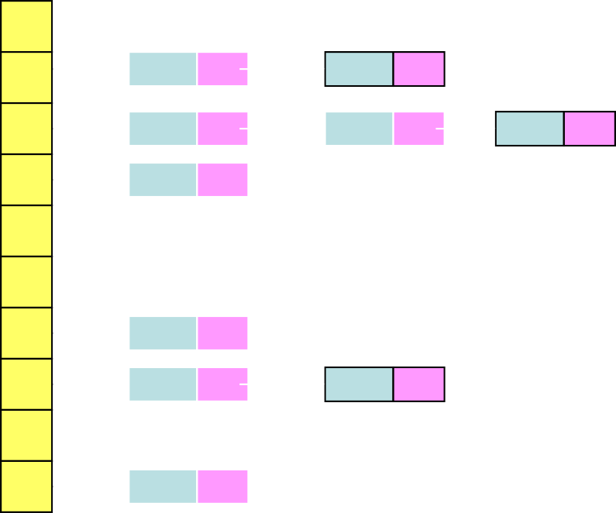
Ví dụ: Sắp xếp phân cụm,
n=10, các cụm là 0, 0.1, 0.2, ..., 0.9
.78
.17
.39
.26
.72
.94
. 21
.12
.23
.68
Bổ sung vào các cụm
0
1
2
3
4
5
6 | .68
7 | .72 |  | .78
8
9 |  | .94
Sắp xếp mỗi cụm
.12
.17
.21
.23
.26
.39
.68
.72
.78
.94
.12 | .17
.21 | .23 |  | .26
.39
Nối các cụm
183
Ví dụ
A[ ]
.78 | 0 | n số được phân vào n đoạn con bằng nhau của [0, 1).
.17 | 1 | .12 .17
.39 | 2 | .21 .23 .26
.26 | 3 | .39
.72 | 4 | Bước 2: Nối các danh sách Từ trên xuống dưới
.94 | 5 | Từ trái sang phải
.21 | 6 | .68
.12 | 7 | .72 .78
.23 | 8 | Bước 1: thực hiện insertion sort trong mỗi danh sách
.68 | 9 | .94
CuuDuongThanCong.com

Slide 93
Sơ đồ thuật toán Bucket-Sort
A[0..n-1] là mảng đầu vào B[0], B[1], …, B[n –1] là các danh sách cụm
Bucket-Sort(A)
n = length(A)
for i = 0 to n-1
do Bổ sung A[i] vào danh sách B[ ⎣n*A[i]⎦ ]
for i = 0 to n –1
do Insertion-Sort(B[i])
Nối các danh sách B[0], B[1], … B[n –1] theo thứ tự
185
Phân tích thời gian tính của Bucket-Sort
Tất cả các dòng, ngoại trừ dòng 5 (Insertion-Sort), đòi hỏi thời
gian O(n) trong tình huống tồi nhất.
Trong tình huống tồi nhất, O(n) số được đưa vào cùng một cụm, do đó thuật toán có thời gian tính O(n²) trong tình huống tồi nhất.
Tuy nhiên, trong tình huống trung bình, chỉ có một số lượng hằng số phần tử của dãy cần sắp xếp rơi vào trong mỗi cụm và vì thế thuật toán có thời gian tính trung bình là O(n) (ta công nhận sự kiện này).
Mở rộng: sử dụng các sơ đồ chỉ số hoá khác nhau để phân
cụm các phần tử.
186

Slide 94
Tổng kết:
Các thuật toán sắp xếp dựa trên phép so sánh
Name | Average | Worst | In place | Stable
Bubble sort | — | O(n²) | Yes | Yes
Selection sort | O(n²) | O(n²) | Yes | No
Insertion sort | O(n + d) | O(n²) | Yes | Yes
Merge sort | O(n log n) | O(n log n) | No | Yes
Heapsort | O(n log n) | O(n log n) | Yes | No
Quicksort | O(n log n) | O(n²) | No | No
187
QUESTIONS?
188

